Slide 1
最新
合并报表-典型客户案例
大型集团企业复杂合并及自动化披露，全面提升财务报告的合规效率透明

Slide 2

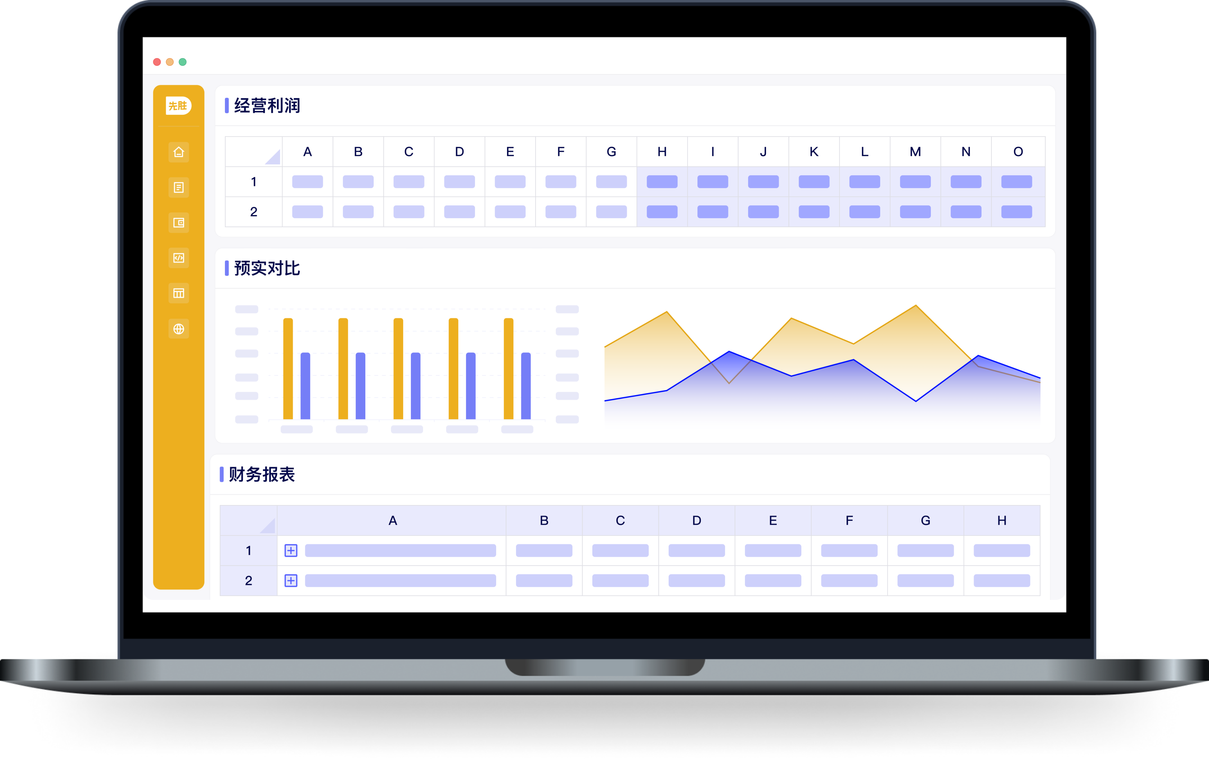
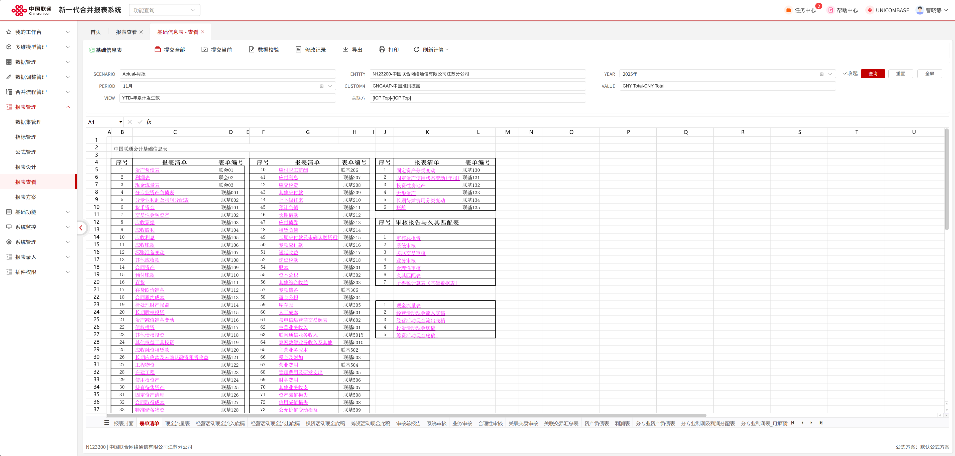

中国联通-合并报表：全栈信创合规+全级次管控提效
背景
中国联通是支撑党政军系统、各行各业、广大人民群众的基础通信企业，在国内和境外多个国家和地区设有分支机构，拥有覆盖全国、通达世界的现代通信网络和全球客户服务体系，位列世界500强第269位。公司以连接、算力、服务、安全为核心赛道，由基础管道提供商向数字化综合服务商转型，勇担信息通信事业国家队、主力军使命，强化科技创新、产业控制与安全支撑作用。
面对企业高速发展与上市合规性提升的双重驱动，集团携手先胜打造智能合并新底座，搭建统一的合并报表管理平台，推动“业务-核算-报表”一体化，实现自动化、高效运算、安全合规、灵活扩展的四大核心目标，2026年3月完成系统上线切换。
方案
建设方案：系统架构
一、统一报表展现
统一报表展现入口，报表全量展示在统一财务报表平台，包括法定报表、管理报表、监管报表、成本报表(未来)，用户可一点获取全量财务报表
统一财务报表平台
合并报表
统一报表展现
法定报表
管理报表
监管报表
成本报表
二、统一报表编制
统一报表编制入口，实现月结及年结工作中对账核对、合并计算、审核报送的一点操作，避免多系统切换，提升用户操作感知
资产负债表
工程月报
国资委月报
成本管理月报
自下而上汇总加工及报表展现
现金流量表
资产月报
财政部月表
网运成本总表
自上而下数据追溯及审计线索
附注表
损益月报
国资委决算
分专业线报表
指标
维度
规则
表单
大起底报表
三、统一模型管理
统一模型管理，多维模型用于处理固定报表数据，二维模型用于处理不固定、文本等报表数据，多维模型与二维模型维度共享
统一报表编制
对账核对
合并计算
审核报送
成本管理
抵消日记账
合并报表生成
监管文件生成
成本报表生成
对账管理
数据调整
汇总审批
成本大起底
系统截面图-待补充
关联交易管理
计算折算
计算审核
成本归集
四、统一接口管理
统一接口管理，实现多源异构业务源端明细数据统一采集处理及数据供给，支撑面向源端系统的统一追溯
关联方管理
合并数据加载
监管数据导入
成本分摊
统一模型管理
多维模型
维度
共享
二维模型
统一接口模型
离线采集接口
数据录入接口
实时采集接口
统一基础管理
用户管理
权限管理
角色管理
流程管理
五、统一基础管理
统一各个模块基础管理能力，包括统一用户管理、统一权限管理、统一角色管理等，实现基础能力的一点配置管理
维度管理
汇率管理
股权管理
实体管理
价值
合并全流程自动化
数据自动采集、内部交易自动化抵销、报表附注自动生成，大幅提升合并报表编制效率
全链路数据管控与分析
实现数据全链路追溯，提供多维度、多口径财务分析能力，支撑多维度经营分析与管理决策
全栈信创+全级次管控
完成全栈信创替代，强化全级次财务管控，满足监管披露、国资上报等多场景合规需求
可扩展财务数字化中台
与其他财务系统深度融合，搭建高适配、可扩展的系统架构，支撑集团财务数字化长期发展

Slide 3

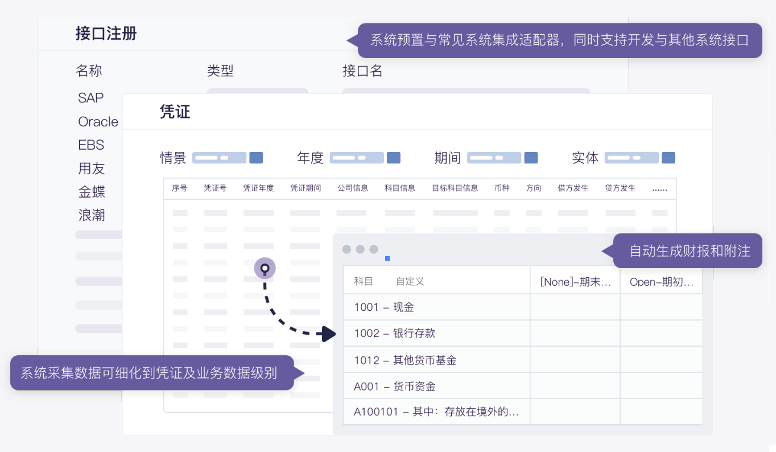
中信集团-构筑金融监管数据集市，助力集团高质量发展
背景
中信集团是综合性跨国企业集团，业务涉及金融、资源能源、制造、工程承包、房地产、互联网等多领域。先胜业财为其搭建了财报合并&信息披露管理系统，内置多种转换准则，使其能够在复杂股权结构的情况下，实现3000多家分子公司的管理架构合并、非定期信息披露等，合并过程的及时性和信息披露的准确性得到较大程度提升。
行业范围：综合性跨国企业集团，涉及金融、资源能源、制造、工程承包、房地产、互联网等多领域
准则涉及：CAS、国际准则
规模大小：3000多家分子公司，股权结构复杂
外部监管：需满足证监会、财政部、房产业、金融业等监管要求
指标考核：每年度集团根据各子公司合并过程的及时性与准确性进行排名及考核
管理要求：管理架构合并、非定期信息披露情况
合并报表
管理报告
方案
财务报表合并
信息披露管理
外币报表折算
准则调整
通知管理
报表报告
考核支持
报送监控
待办事项管理
年报任务管理
数据校验
审计差异调整
股权及关联（连）
关系信息管理
业务数据汇总
非定期信息披露
持续关联交易统计
审批管理
内部交易对账
抵销合并
合并工作底稿
股权基本信息维护与查询
关联（连）信息维护与查询
股权关系查询
投资企业信息数据库管理系统接口
模板管理
一致性校验
数据处理
数据汇总
数据查询和展示
非定期信息披露事项定义
非定期信息披露事项填报规则
信息填报
信息填报任务提醒
数据查询
关联交易配额管理
豁免额度管理
阈值监测
关联交易统计
系统配置
元数据管理
日志管理
权限管理
报表管理
流程管理
权限管理
标准规范
分析工具
数据报送
在线手工填报
文本数据导入
Excel数据导入
子公司核算系统自动抽取
子公司核算系统自动抽取
数据逻辑校验
价值
合并流程规范化、自动化，缩短报表出具周期
满足3000+公司管理架构合并、非定期信息披露
交易对账、复杂抵销效率及数据准确性大幅提升
多样化管理报表快速出具，助力集团统一化管理

Slide 4

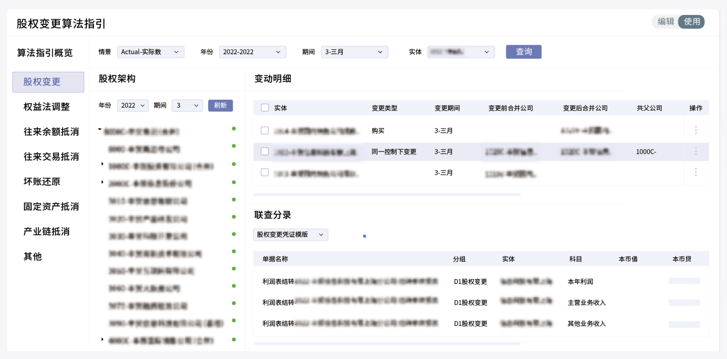
海尔集团-管法同源的集团全级次报表合并
背景
海尔集团创立于1984年，是全球领先的美好生活和数字化转型解决方案服务商。集团在全球设立了10大研发中心、71个研究院、35个工业园、138个制造中心和23万个销售网络，连续5年作为全球唯一物联网生态品牌蝉联“BrandZ最具价值全球品牌100强”，连续14年稳居“欧睿国际全球大型家电品牌零售量”第一名。
随着业务持续高速增长，海尔集团亟需构建与业务发展需求相匹配的财务管理体系。截至目前，海尔集团旗下控制的（分）子公司及小微企业数量约有1400家，业务板块多，分子公司核算系统多样，财务报表体系不统一，合并抵销逻辑复杂，交易币种繁杂，汇率基准不定，给内部管理和对外披露带来了严峻挑战。
方案
系统
功能
合并报表
管理报告
合并系统
工作底稿
对账报告
浮动报表录入
报表输出
结转配置
单家数据+调整-抵销+合并节点调整=合并数据
快速定位A对B抵销逻辑
着重展示科目的细枝末节
统一输出单家公司所有数据
针对不同企业重组类型，生成日记账，确保PL和CF数据完成行
对账系统
同步
联调
SmartView
自动任务设定
报表校验
合并数据
扩展分析
元数据
快速展示在EXCEL上
提高月结提报速度，快速入手财务数据
提高财务报表准确性，快速定位差异
多场景多架构合并逻辑
通过该功能及时将系统数据输入外部系统
通过情景、公司、科目等自由配置
数据采集
输入
SAP、JDE、地产NC系统、金控系统等
补录平台系统
价值
以关键相关方需求为基础，搭建基础数据-日记账调整-合并抵销全流程的统一财务报表体系
统一制定汇率基准，独立设定折算规则，灵活变动股权关系，确保数据更加精确
独立抵销规则编制
合并结果数据穿透到底层
审计附注即浮动报表数据统一输出

Slide 5

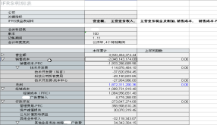
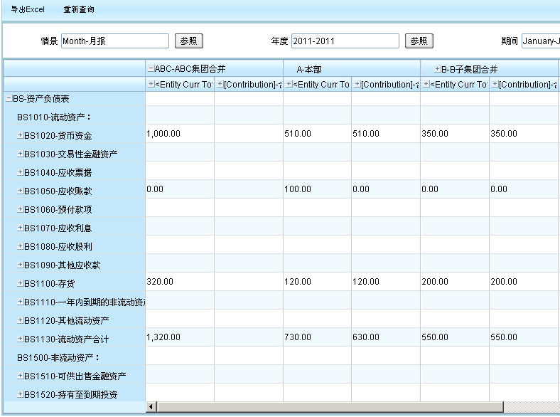
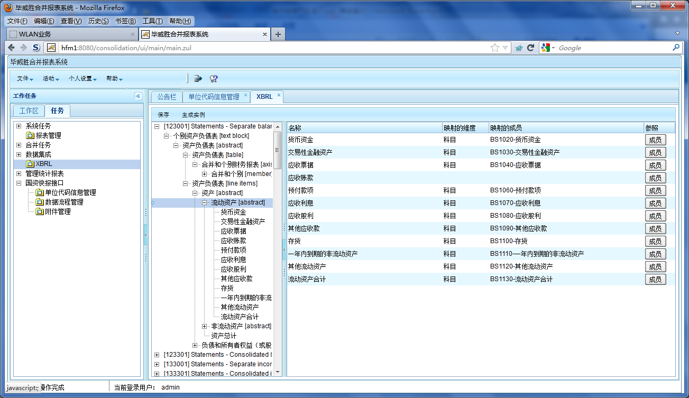
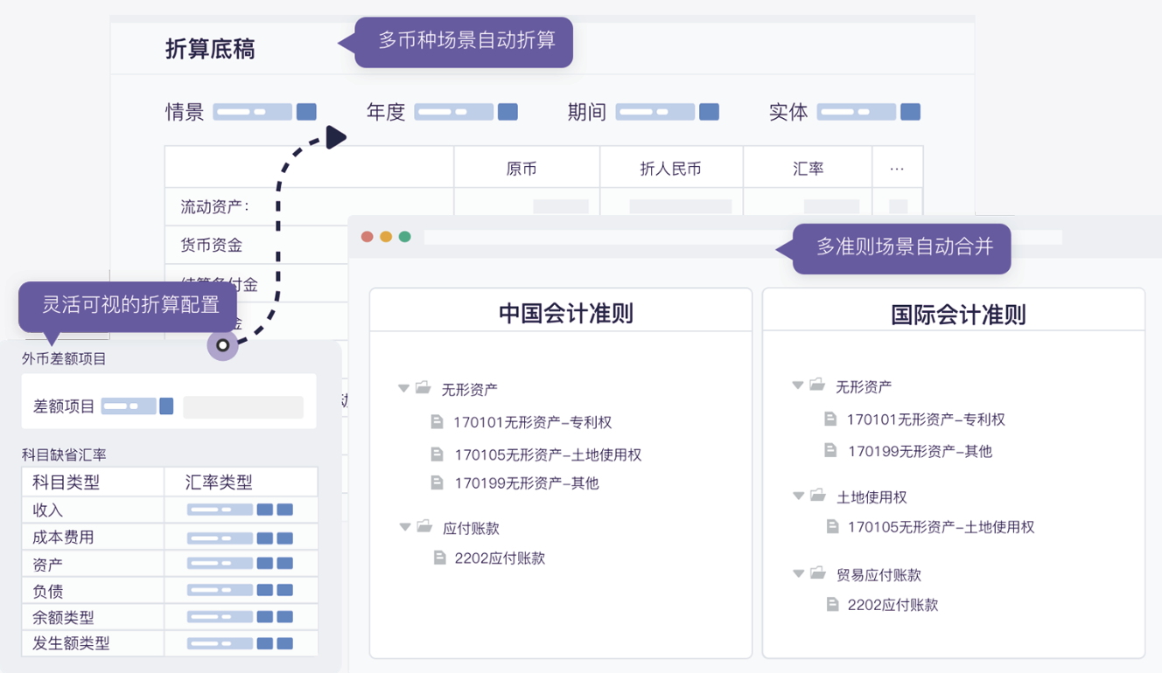
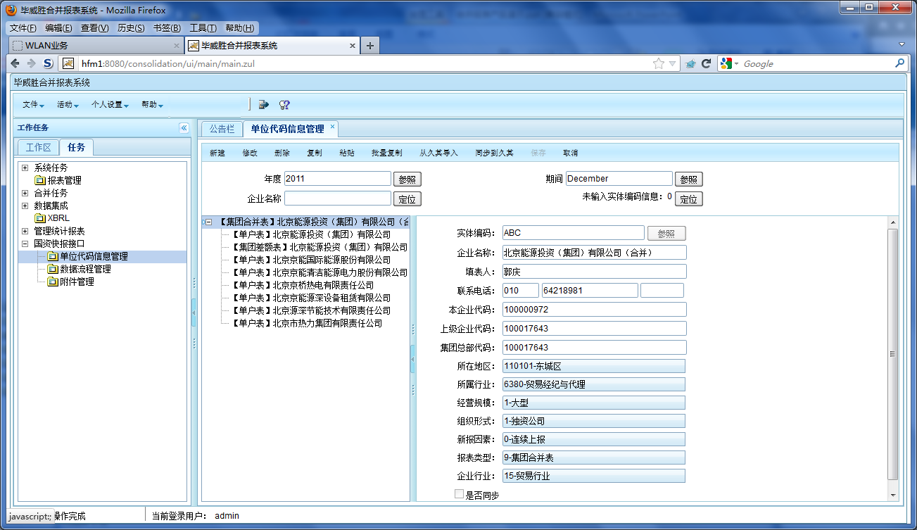
中国化工集团-超大型国有集团全球一体化合并
背景
中国化工集团有限公司是在原化工部所属企业基础上组建的国有企业，在世界500强列161位，是中国最大基础化学制造企业，包含有化工新材料及特种化学品、农用化学品、石油加工及炼化产品、橡胶轮胎、化工装备和科研设计6个业务板块。
集团旗下有法人机构368家，包含6个合并层级，涵盖9家上市子公司，旗下的海外公司使用的准则包括PRC，IFRS，US-GAAP，JP-GAAP等，子公司使用了包括SAP、用友、金蝶、浪潮等软件系统，集团还需每月及时向国资委上报集团月度快报，为了贯彻落实集团要求的数据透视、流程可控等，集团财务报表合并系统需要进行更新迭代，以满足不同情况下的业务要求。
方案
数据录入
报表展现
对账报告
工作底稿
报告披露
管理报告
快速定位
消逻辑
单家数据+调整-抵销+合并节点调整=合并数据
自动生成Word格式年报；生成日常的管理报告
合并报表
折算
校验
录入
对账
底稿
输出
抵销
日记账
流程
XBRL
BPC
应用服务器
合并报表系统
数据同步
扩展平台
SAP-BW数据仓库
采集平台
其他
接口
数据源现有系统
SAP
手工
用友
金蝶
其他
价值
预制自动权益算法
通过组织维度及股权关系管理模块，预制财务合并中成本法到权益法自动转换算法
整合异构系统数据
在多个ERP/核算系统并存的情况下，帮助集团完成异构系统之间的数据整合
规范报表体系
通过规范报表体系，进行全级次合并，简化整体的报表合并流程，提高合并效率，满足管理和监管要求
完善合并流程管理
帮助实现全集团填报、合并流程监控，合并整体进度监控、集团对账流程监控和披露管理流程监控

Slide 6

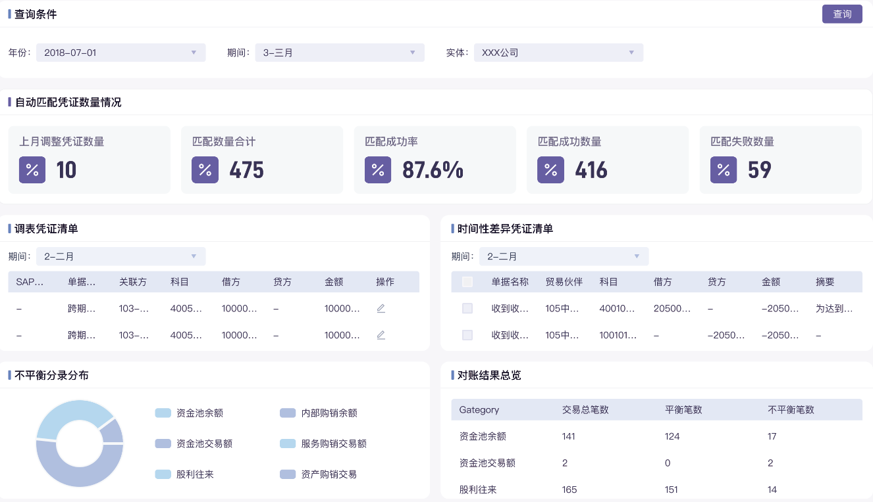
中化国际-创新应用推动集团财务管理升级
背景
中化国际（控股）股份有限公司是在中间体及新材料、聚合物添加剂、天然橡胶等领域具有核心竞争力的国际化经营大型国有控股上市公司，客户遍及全球100多个国家和地区，公司连续多年被《财富》杂志评为中国上市公司100强。先胜业财为集团打造了全天候、凭证级、自动化的全新对账模式，提升报表质量的同时整体对账工作由原来的2天缩短至0.5天。
关联交易业务量大，时间紧任务重
中化国际关联交易业务量大、业务类型繁多，关账后仅有1天的时间用来对账，这对业务人员来说无疑是巨大的挑战
余额级对账，数据质量难保证
原有系统仅支持余额对账，需要人工耗费大量时间在核算系统中挖掘明细对账数据，并将差异定位到具体业务，关联双方数据质量难保证
缺乏数据支撑，管理效率低
关联交易对账管理缺乏数据支撑，无法快速分析原因并定位问题，以及找到具体解决方案，整体管理效率有待提升
方案
首页
待办事项
仪表盘
系统公告
任务通知
快捷入口
常用下载
多语言
关联交易对账
应用功能
数据采集平台
映射维护
关联交易补录
交易对账/差异处理
未实现毛利抵销
转移定价监控
报表管理
凭证数据采集
主数据同步
科目映射
关联方映射
关联交易系统采集
关联交易人工补录
对账规则
对账报告
凭证级对账报告
差异处理
未售出存货抵销
固定资产采购抵销
内部服务采购抵销
关联订单数据采集
销售预测数据采集
转移定价模型税务系统集成
关联交易汇总表
关联交易穿透查询
对账情况统计分析
抵销分录报告
系统
功能
系统管理
用户管理
元数据管理
角色权限管理
流程引擎
自动对账RPA
日志管理
数据层
存储层
模型层
逻辑加工
应用层
数据字典
数据标准化
数据质量校验
数据确认
数据加工
价值
全天候
每天定时接取凭证，实时查看对账差异，及时邮件通知差异方进行账务处理，打破月末对账紧张的僵局，每月调整日记账数量减少70%。
凭证级
明细对账工作台展示关联交易双方凭证，便于实时查看余额差异的具体构成情况，确保关联方交易数据质量，关联交易对账准确率达100%。
自动化
系统通过发票等自动匹配规则关联双方凭证，便于用户快速定位差异原因。当然，也可以自动生成调整凭证，每月轻松处理20w+凭证数据，整体对账效率提升70%。

Slide 7

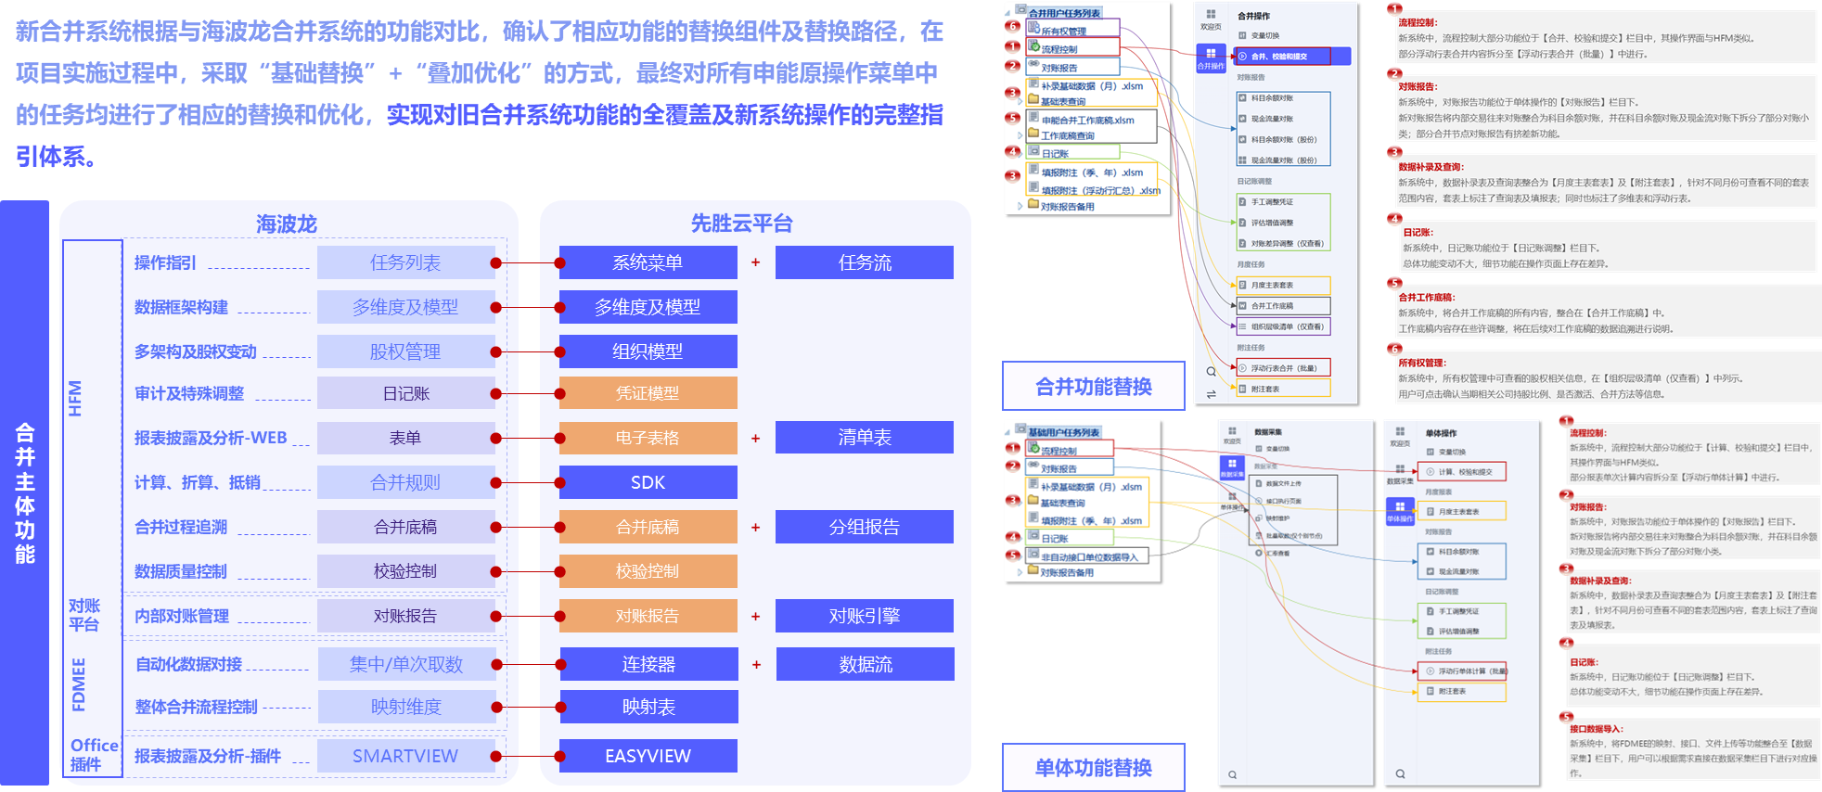
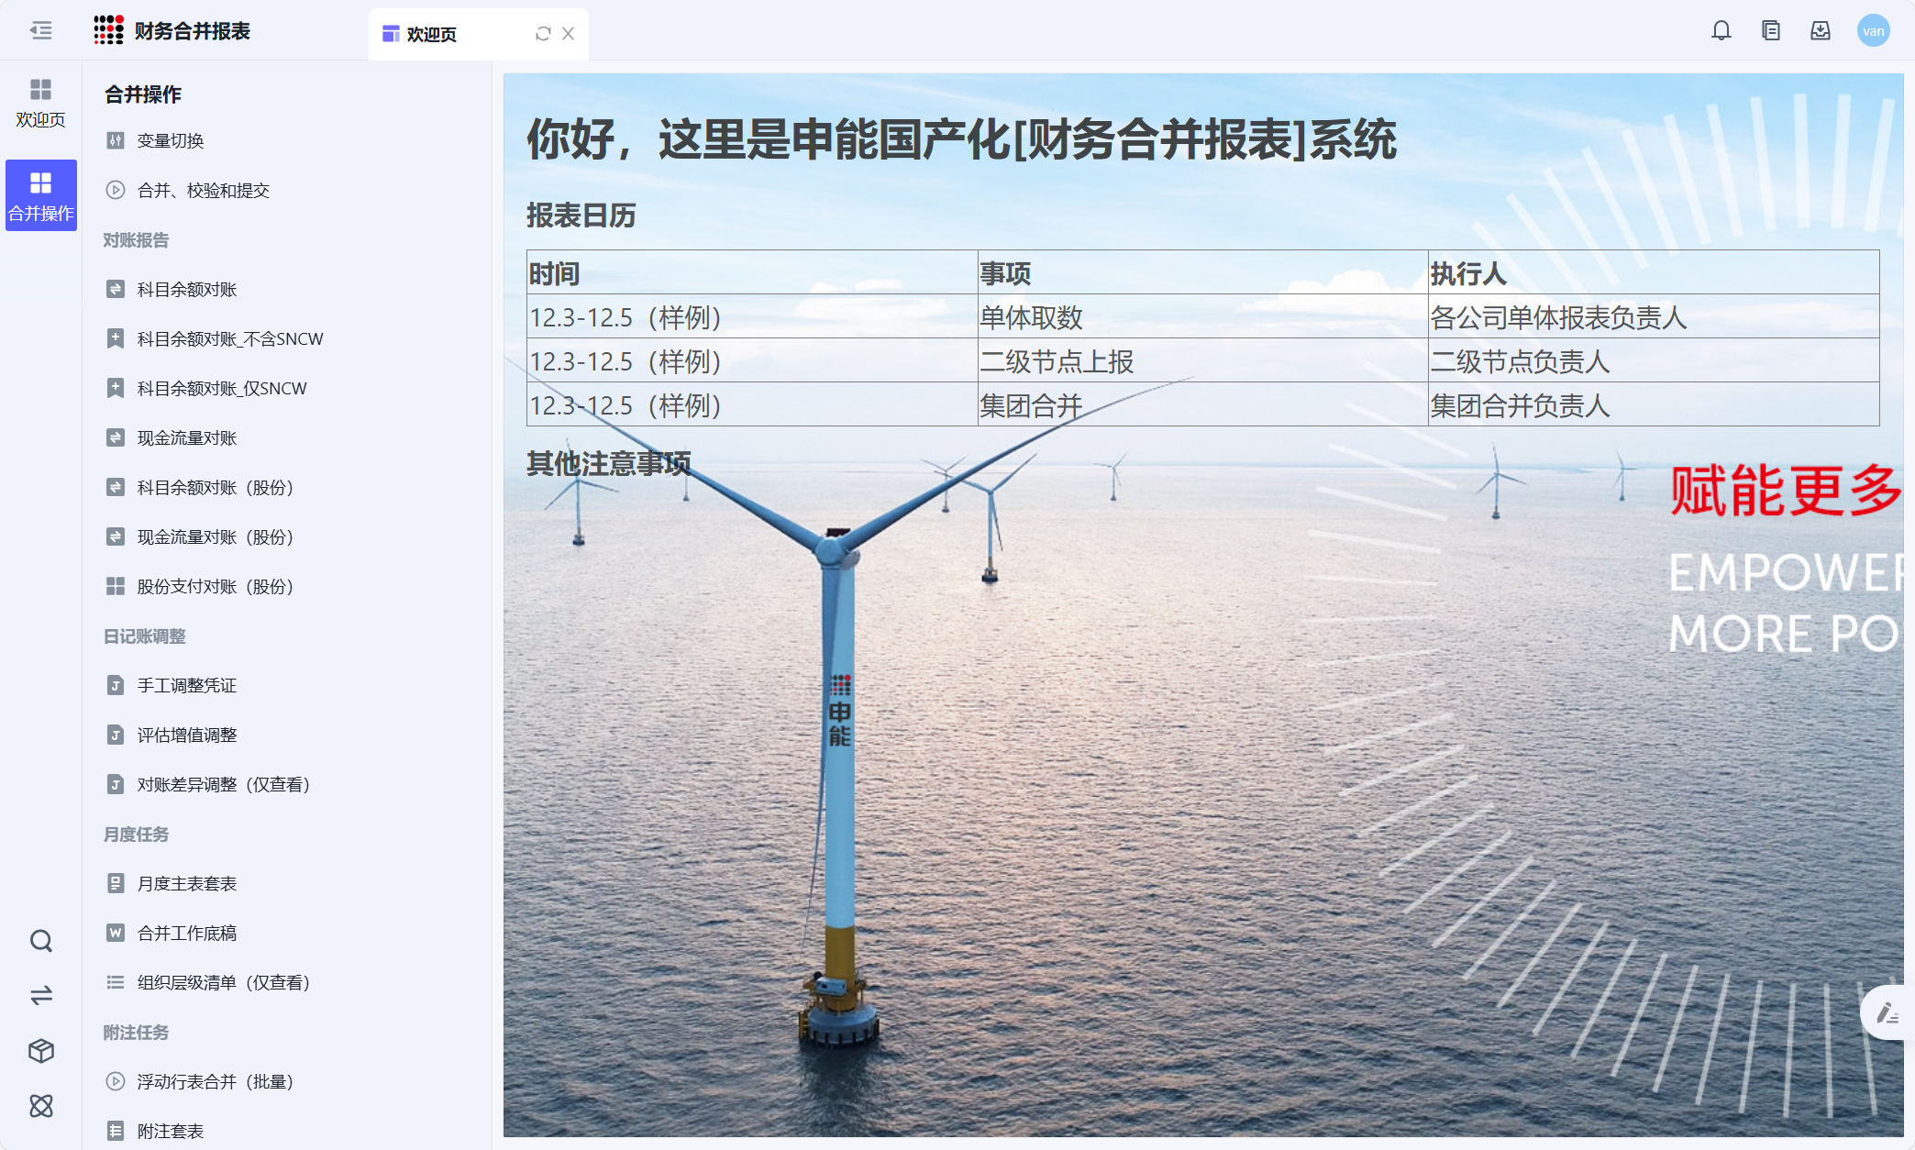
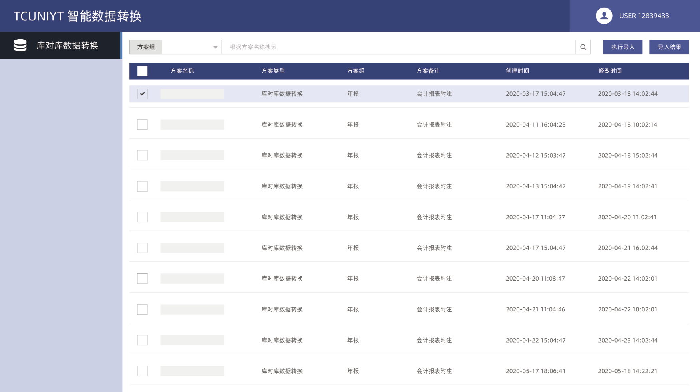
申能集团-财务报表信息系统加强内部管控&财务管理提升
背景
申能集团是上海市国有资产监督管理委员会出资监管的国有独资企业集团。集团产融并举、多元创新、协同共赢，业务涉及电力、燃气、证券、保险、线缆、氢能、环保等领域，构建形成了电力、燃气、金融、战略新兴四大产业板块的综合性能源企业集团。集团系统全资和控股企业300余家，员工近2万人，公司连续23年名列中国企业500强。
申能集团的综合性能源产业融合战略对于加强内部管控、财务管理提升和信息化建设提出更高的要求：
外部披露需求：
自动数据采集提高准确性，自动编制单体和合并报表，提高信息披露实效
内部管理需求：
提升内部控制、管理效率和管理精细度，提高信息及时、准确、可比性，支持管理决策，实现业务和财务管理一体化
方案
合并报表
国产化替换
对接国资系统，一键生成快报、决算报表
价值
数据高效整合与自动化：
实现自动化数据采集与关联数据对账，减少人工干预，提升数据质量和报表及时性，确保账表一致性。
流程规范化与透明化：
通过规范化的报表流程和实时进度跟踪，明确各级单位职责，优化从关账到报表的全流程管理，提升工作效率。
决策支持与管理赋能：
提供丰富的分析信息和标准化数据，支持管理层基于业务需求进行科学决策，同时满足外部信息披露要求。
合规性与标准化提升：
规范审计调整、历史差异等处理方法，确保报表符合集团和证券市场合规要求，推动企业级数据标准的建立。

Slide 8

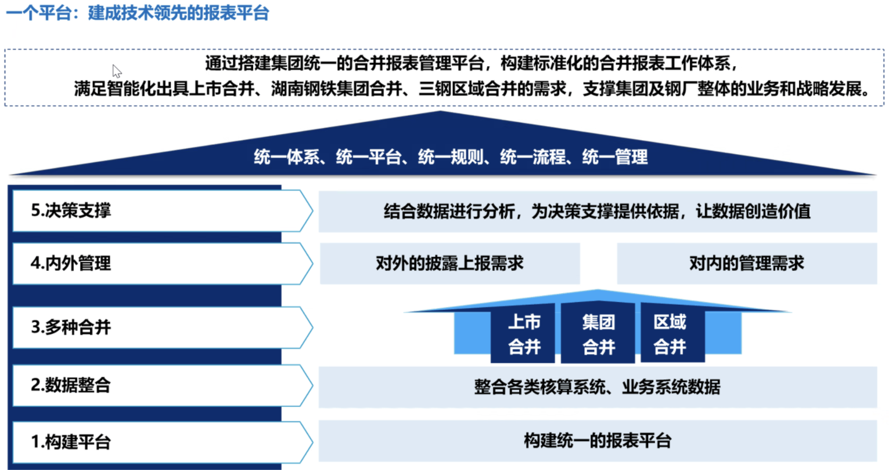
湖南钢铁-搭建合并报表平台，强化集团全级次管控
背景
湖南钢铁集团1997年底由湘钢、涟钢、衡钢联合组建，技术装备与工艺达国内外先进水平。产品涵盖宽厚板、冷热轧薄板、无缝钢管等十大类万余种规格，下辖多家全资及控股子公司，资产总额超2000亿元。作为湖南首家营收跨越千亿、两千亿的企业，集团自2022年起连续跻身世界500强。
目标——搭建集团统一的合并报表管理平台，满足上市合并、集团合并、三钢区域合并的全场景需求
重点——全级次公司覆盖、全范围数据采集、集团与三钢数据上下联动
难点——复杂多级/交叉股权结构处理、多异构系统数据整合与治理、海量历史数据清洗迁移
方案
单体报表
合并报表
披露报告
单体报表
应
用
层
报表体系
任务管理
合并体系
往来对账
多维分析
编报准备
披露体系
报告定义
分析建模
预实对比
报表编报
权限管理
交易抵消
工作底稿
报表编报
权益抵消
报告制作
报告输出
指标查询
主题分析
合并报表
查询分析
日志管理
披露报告
调整抵消
智能合并
数据分析
行业对标
即席分析
集团
合并
管理
平台
合并
能力
规则
管理
年度结算规则
勾稽校验规则
折算规则
重分类规则
合并
管理
期间管理
调整抵消
内部交易
智能合并
对账规则
权益抵消规则
分录联动规则
分摊归集规则
外币折算
往来对账
权益抵消
合并底稿
基础
能力
报表
组件
Web表格控件
流
程
流程定义
智能
组件
智能调整
披露
分析
报告组件
任务
管理
任务定义
权限
管理
功能权限
日志
管理
操作日志
EPM客户端
流程控制
报表机器人
分析组件
任务监控
数据权限
审计日志
三钢
区域
合并
湘钢合并节点
涟钢合并节点
衡钢合并节点
湘钢数据中心
涟钢数据中心
衡钢数据中心
湘钢业务系统
涟钢业务系统
衡钢业务系统
宝新ERP、MES、用友
宝新ERP、MES、用友
宝新ERP、MES、用友
价值
强化集团全级次管控
构建集团统一的合并管理体系，满足多层级多场景合并报表需求
大幅提升编报效率
快报N+2出具、大合并N+5出具，报表数据自动化率提升至90%
夯实数据治理基础
统一数据标准口径，建立长效机制，保障数据质量可靠
强化合规风控能力
信息披露完整性达100%，满足证监会/国资委/投资者的披露要求

Slide 9

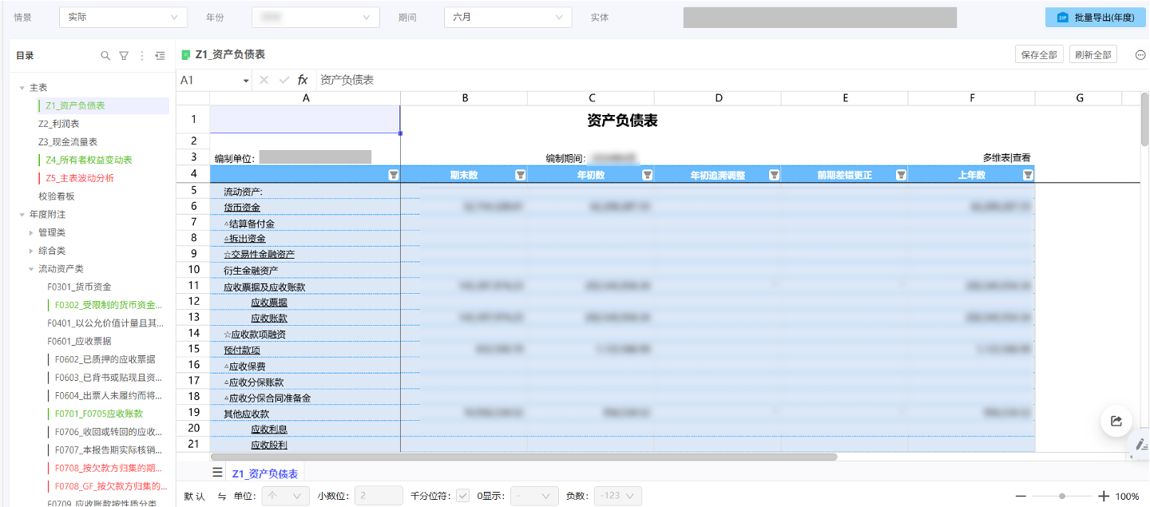
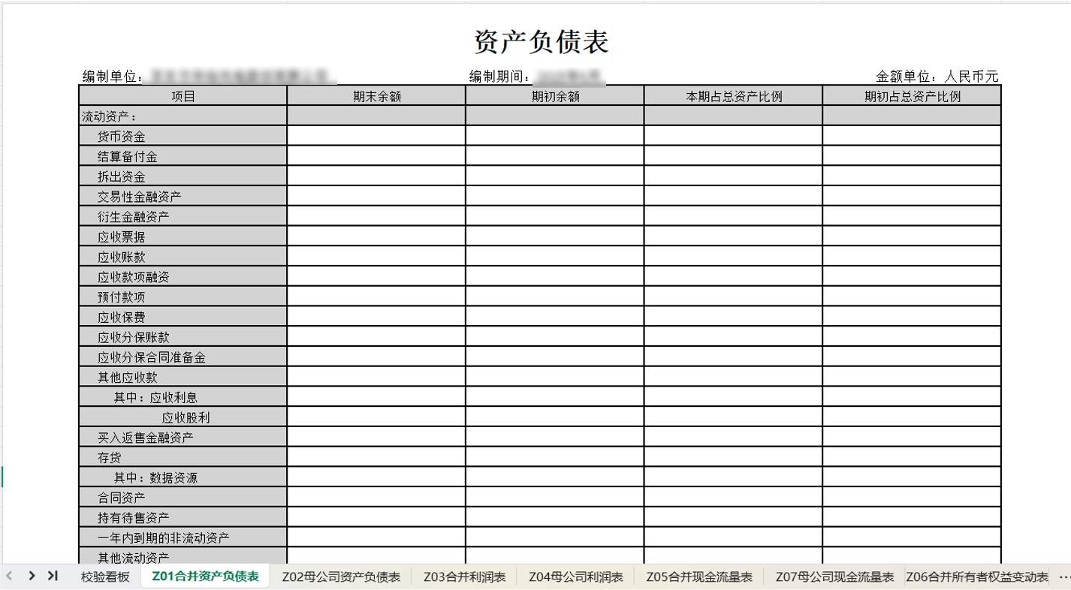
京东方华灿-合并报表平台，推动业务-核算-报表一体化
背景
京东方华灿光电始创于2005年，总部位于武汉，拥有五大生产基地，是全球领先的半导体技术企业。公司位列国内LED芯片供应商第二、显示屏用LED芯片供应商第一，业务遍布全球。公司以技术为核心，产品覆盖LED全细分市场，未来将深耕LED芯片、蓝宝石、先进半导体等领域，致力成为全球化合物半导体创新引领者。
面对企业高速发展与上市合规性提升的双重驱动，集团携手先胜打造智能合并新底座，搭建统一的合并报表管理平台，推动“业务-核算-报表”一体化，实现自动化、高效运算、安全合规、灵活扩展的四大核心目标，2026年3月完成系统上线切换。
方案
Step 4
报告展示层面
数据流向
报表结果展示
对内报告
对外报告
统一格式
合并报表
中间过程表
台账表
合并主表
附注表单
统一输出
合并系统的功能架构
Step 3
合并系统设计
统一流程
数据采集
维度模型
数据校验
对账管理
调整及抵销
统一抵消
统一对账
统一规范
Step 2
统一收集，统一转换，提高质量和效率
统一架构
合并要求
合并会计科目
客商/关联方
公司架构
其他辅助段
统一输入
统一标准
数据源头
Step 1
数据源收集
统一系统
SAP
手工
统一集成
价值
提升编报效率
报表自动化率达93%+，实现一键合并，数据采集/重分类/对账/抵销/报表出具全流程自动化
规范数据管理
搭建科目体系三阶映射架构，统一核算与主数据标准，实现数据全链路可追溯校验
满足多元监管需求
一键生成上市披露、国资委、BOE 集团多套口径报表，满足多口径监管披露与内控要求
筑牢发展底座
建成高适配合并平台，预留多维度扩展能力，支撑企业长期业务发展需求

Slide 10

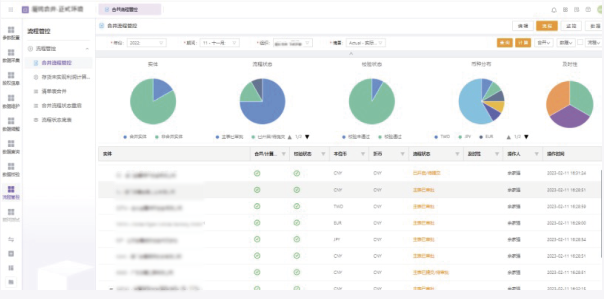
厦门钨业-「单体-对账-合并-管理」一体化，提升财报生产力
背景
厦门钨业股份有限公司是在上证交易所上市的高新技术企业集团，是我国钨钼行业龙头企业，主要从事钨冶炼产品、钨粉末、硬质合金、钨钼丝材、新能源材料等的研发、生产与销售，是国内最大的钨钼产品生产与出口企业，在海内外拥有75余家分子公司。
公司建立了集团治理“战略+财务”双管控的模式，通过战略规划、全面预算管理及目标绩效管理，形成了有机统一的管理闭环，但集团的合并报表仍然使用手工底稿，由末级公司层级逐级向上进行合并编制。为深化业财融合发展，推动报表自动化已迫在眉睫。
方案
合并流程和进度实时监控
多架构管报合并自动化
对账、校验、合并等自动化
统一数据口径，
自动集成数据
合并报表
管理报告
全面预算
报告范围
不同会计准则、币种随需切换
产权架构
逐级合并、一键自动合并
数据采集
往来
交易对账
折算与
调整
报表抵销
报表展现
报告权责明确
支持余额级和凭证级对账
合并流程、制度与规范提升
复杂股权全自动抵销
标准化推进
系统平台支撑
“单体-对账-合并-管理”一体化
价值
主附表
自动化率达85%+
财务数据
全链条全级次可追溯
数据资产
可快速调用赋能业务决策
财务自动化
加速集团数字化转型

Slide 11

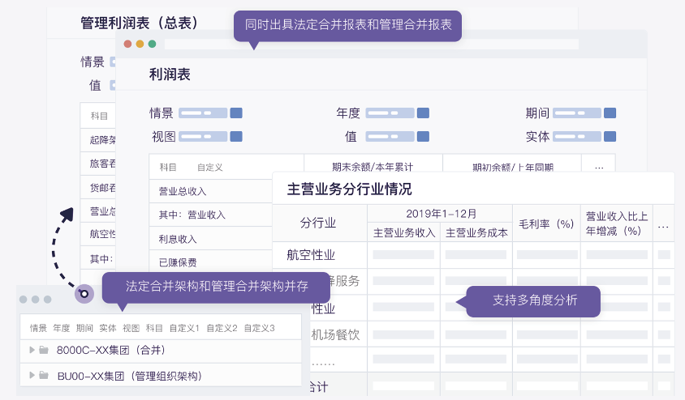
东方电气-全面预算管理&财务报表数智化
背景
东方电气集团是中央管理的涉及国家安全和国民经济命脉的国有重要骨干企业，为国内提供了大约三分之一的能源装备，为全球80多个国家和地区提供成套设备和工程承包业务，是全球最大的能源装备制造企业集团之一，近年来集团加快推进“绿色智造”转型，形成了“六电并举、六业协同”的产业格局。
随着集团的高速发展，为进一步提高财务管理工作效率和质量，更好支持决策和防范风险，集团需打通全面预算和财务报表全级次线上管理流程，提升数据采集自动化水平，构建“快速呈现过去，高效预测未来”的财务管理信息平台。
方案
财管平台
建设
全面预算管理数智化
财务报表数智化
指引
中长期预测
业务计划
财务预算
执行控制
考核评价
数据采集
对账平台
合并抵销
报告展现
即席查询
全面预算
合并报表
管理报告
基于软件开发公共平台“通用能力+新技术组件能力”
数据中台
深化
数据分析
预算分析
财务分析
管报分析
经营分析
专项分析
其他分析
数据管理
数据治理、数据建模、数据资产、数据服务
数据管理
跨平台、跨系统数据集成
支撑
周边系统
改造
财务共享
SAP
合同管理
司库
科研项目
HR
投资管理
SRM
CRM等
价值
全面预算管理数智化：
财务报表数智化：
完善全面预算线上管理流程
强化全面预算执行控制和分析
构建匹配中长期战略的财务预测模型
提高报表自动化水平
提高财务管理工作效率和质量
建立财务报告分析体系

Slide 12

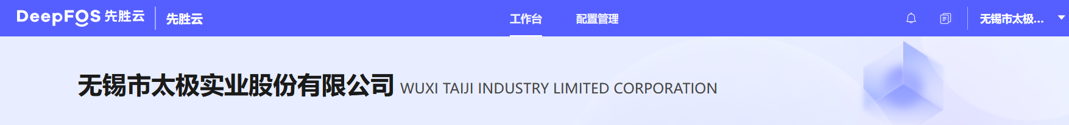
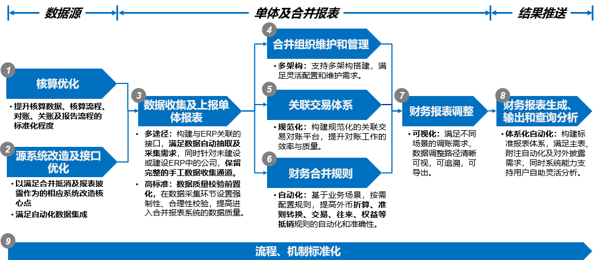
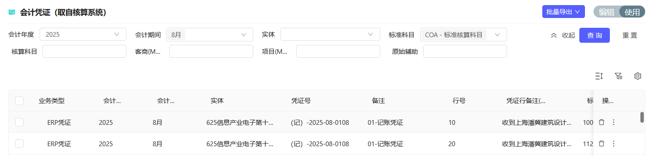
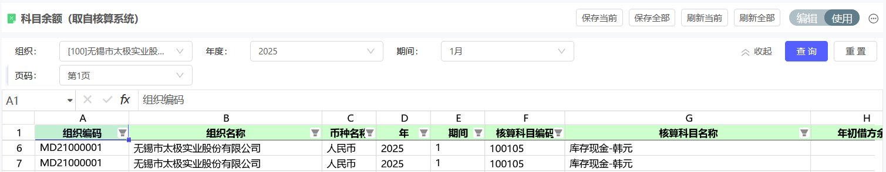
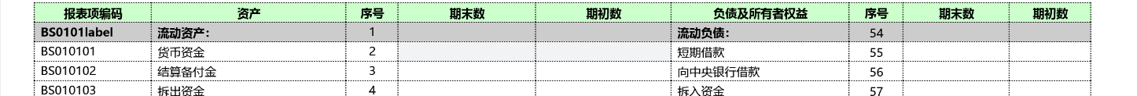
无锡太极-合并报表赋能报表处理提效,助力降本增效控
无锡市太极实业股份有限公司（股票代码：600667）成立于1966年，1993年成为江苏省首家上市公司，现为无锡产业发展集团下属国有控股企业。
公司专注于半导体封装与测试、工程技术服务和光伏电站运营三大领域，旗下拥有多家半导体及微电子领域子公司。太极实业致力于成为产业高端化、经营国际化的世界一流企业，持续为客户、股东及员工创造价值。
目标
通过合并系统建设，全面提升公司财务报表的出具速度与准确性，增强底层会计凭证的可追溯性;
提升数据质量、数据更新的及时性以及重大风险的防范；
优化报表生成流程，整合各子公司的财务数据，提高财务透明度和审计能力；
借助自动化和智能化技术，减少人工干预，降低错误率，提升整体财务管理效率。
方案
建设目标
建设任务
标准，自动，及时
合并报表
管理报表
数据治理
标准：拉动SAP，用友，浪潮等多个国内外异构核算系统，标准化900+个核算科目，30,000+客户， 30,000+供应商，40,000+项目，600+银行，用于标准化财务报表出具
自动：从标准化科目余额自动生成标准化的单体财务主表；梳理70+项自动抵消合并逻辑，对每月4,000+条往来明细自动对账
及时：T+1获取数百余个账套截止昨日最新的会计凭证（月均12,000+张，55,000+行）和科目余额数据（月均200,000+条辅助明细）
自动化处理跨公司、跨地域的财务数据合并，减少人工干预
支持多维度的财务报表生成，确保合并数据的准确性与合规性
提供实时财务监控与分析功能，帮助企业及时识别财务异常和风险
从数据出发，建立
自动化
智能化
前置化
驱动化
的合并报表平台
价值
提升报表处理效率
半导体行业多币种、复杂股权等场景下，合并报表系统借自动化与智能对账，报表缩时 40%-60%，对账提效超 50%；
精细化成本管控与决策支持
半导体封装测试中，系统联动业财数据分摊追溯成本，降本 15%-20%，决策提速 30%
强化合规管理与风险控制能力
依半导体行业规则与 SEMI 标准，系统靠标准化口径、自动审计及权限加密，保障财务安全。

Slide 13

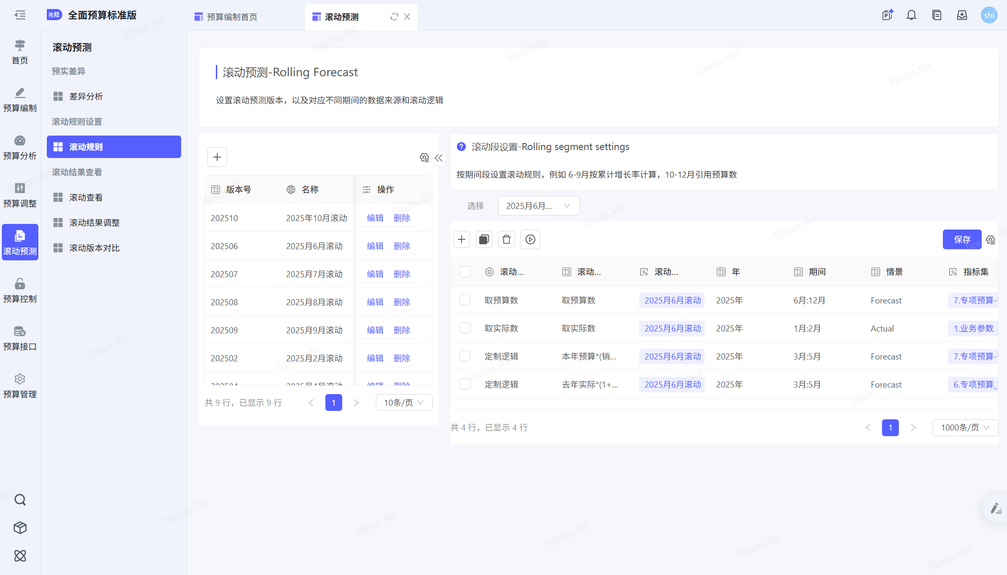
亿纬锂能-全面预算+经营分析+合并报表一体化平台
惠州亿纬锂能股份有限公司（简称：亿纬锂能）成立于2001年，于2009年在深圳创业板首批上市，历经23年快速发展，已成为具有全球竞争力的锂电池平台公司，同时拥有消费电池、动力电池、储能电池核心技术和全面解决方案，产品广泛应用于物联网、能源互联网领域。（股票代码：300014）
集团锂原电池销售额及出口额连续8年NO.1，2024年储能电池出货量全球第二。
背景
随着集团的高速发展，亟待建设智能财务体系，驱动数据洞察，赋能业务响应：
预算管理体系在战略衔接、过程监控及数据标准统一方面有待提升，手工操作效率低且易出错
缺乏统一的经营分析平台，报表依赖手工汇总，数据来源分散、口径不一，难以形成一致的管理语言。
关账流程不透明，数据采集不全，关联对账颗粒度粗，合并处理过程难追溯，影响报表质量与关账效率。
方案
管理报表
决策视角
全链路贯通穿透
销售
生产
采购
研发
职能管理
计划执行情况
差异根因分析
改进建议对策
全面预算
合并报表
管理报告
管报支撑
1 分析组织管理
2 指标管理
3 维度管理
4 管理核算场景规则管理
如收入成本处理、费用分摊、合并抵消
全面预算
A 预算目标
B 预算编制
C 滚动预测
D 过程监控调整
E 预算分析考核
预算目标指标
销售预算
费用预算
A版-滚动预测
预算控制
预算分析体系
场景化测算
生产预算
研发预算
B版-滚动预测
预算调整
预算考核数据
资产预算
报表预算
预算动态余额
预算目标测算
预算编制审批
滚动预测编制
预算控制对接
合理性分析
预算目标确定
预算编制下达
滚动预测偏差追踪
预算过程调整
预算考核支持
合并报表
法定合并
业财表一体化
管法数据同源
管理合并
业财大数据平台
业务对象
业务活动
财务凭证
财务报表
财务数据
业务数据
企业外部数据
价值
预算管理：
建立统一指标体系，衔接战略与业务过程，实现“1+N”主题分析，提升预算编制自动化水平与决策支持能力
经营分析：
搭建智能化经营分析平台，统一数据标准与口径，实现报表线上化、可追溯，提升数据一致性与分析效率
合并报表：
完善数据采集与治理，实现关联交易精细对账与合并结果全程追溯，提升关账效率、报表质量与数据透明度

Slide 14

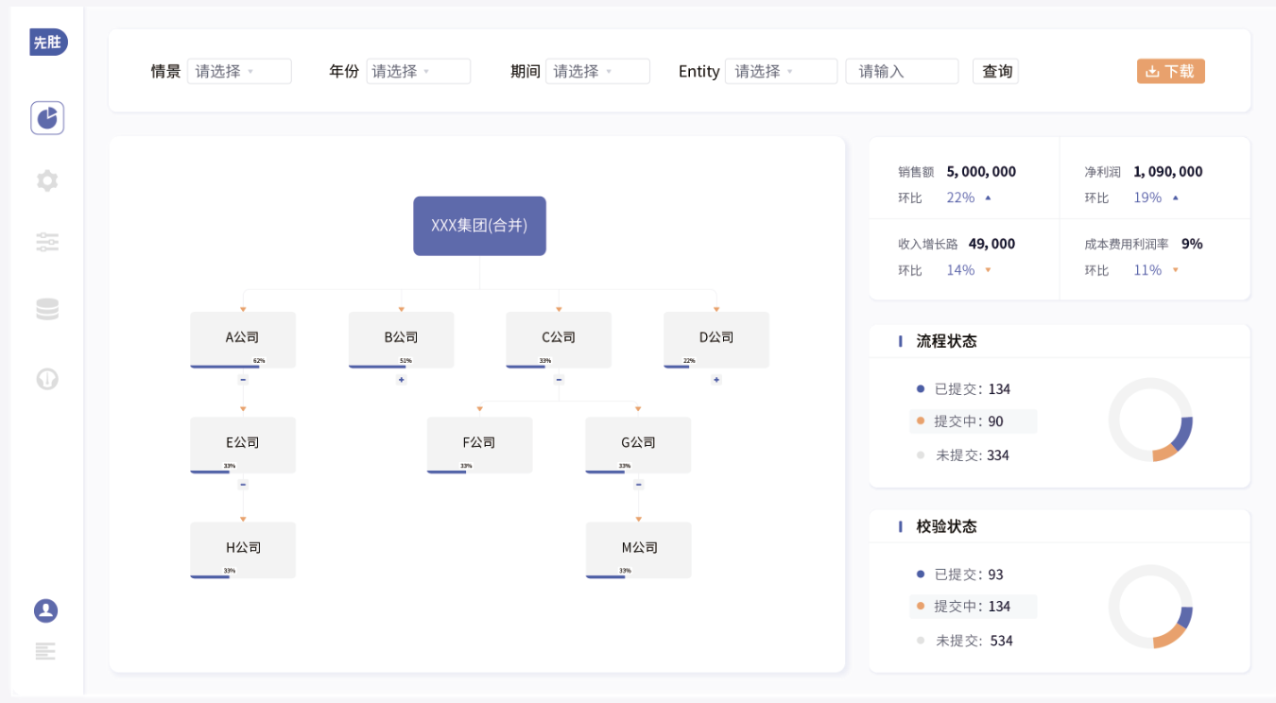
汾酒集团-基于同源业财数据的管法同时合并
背景
汾酒集团是一家大型国有白酒企业，以生产销售白酒为主，是集大健康产业、产业链、文化旅游、产业基金以及白酒机加工于一体的省管重要骨干企业，是国家工信部认定的“全国工业品牌培育示范企业”、国务院国资委“国企改革双百行动”入选企业。集团子公司于1993年在上海证券交易所挂牌上市。
作为高速增长的集团企业，然而在进行财务报表合并时，仍面临一些挑战。集团下属5个全资子公司，11个控股子公司，2个分公司，1个隶属单位。主要存在核算系统异构、存货中未实现利润按物料明细抵销、多口径多维度报送报表难、无法同时满足法报和管报需求等难题。
方案
全场景经营管理
展现层
报表展现
工作底稿
工作底稿
报告披露
久其报表
合并报表
管理报告
统一数据服务调度接口
BPC
应用服务器
功能扩展组件
查询
建模
调整
折算
抵销
合并
明细对账
日记账
股权关系
对账抵销
数据验证
过程监控
组件层
数据采集组件
SAP-BW
数据仓库
参数配置
数据映射
重分类
账龄算法
数据预览
系统日志
浪潮适配
用友适配
Excel导入
对接财务数据
连接/采集/清洗/转化，整合异构数据源
数据层
SAP ECC
浪潮
用友
Excel
价值
减少了各分子公司及各层级之间信息传达的不对称程度，大大提高了企业运行的效率
提高了企业参与者所掌控信息的完备性，提升监督和决策控制的精准性
打通系统间的壁垒，完成大部分公司的自动化取数，减少财务人员大部分手工填报的工作量，提高对内或对外报表出具的效率

Slide 15

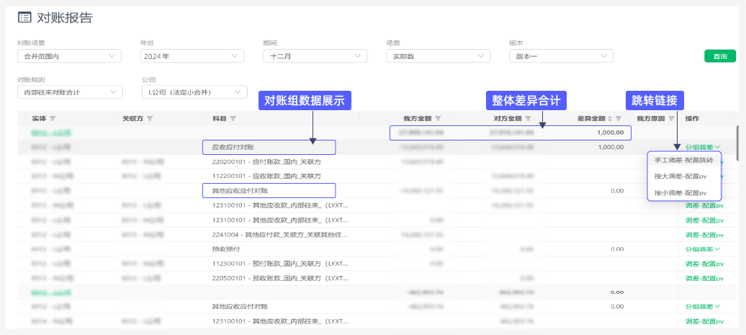
中粮酒业-多品牌强监管下智能合并，法报管报快报高效出具
背景
中粮酒业有限公司是中粮集团的全资子公司，代表中粮集团对旗下酒业板块从原材料采购、生产、销售、品牌推广、营销策划各环节进行专业化管理，旗下拥有长城、华夏、酒鬼、孔乙己等众多知名产品品牌及进口酒商号品牌名庄荟，致力于打造“中国最优秀的综合性酒类公司”。
原有财务合并与管理体系无法支撑企业发展需求：
线下核算、合并操作无统一规范，存在多个模块治理缺口
单体数据、内部抵销及调整无法追溯到数据源
法定与管理架构的合并处理工作量大，报表周期长
快报/法报/管报等体系割裂，数据难共享复用
方案
1
核算维度治理
线下操作不统一，难以保证数据质量
统一标准
合并报表系统
2
    往来模块治理
法定&管理架构工作量大，工作效率低
智能合并
核算
改造
60+
3
存货模块治理
线下处理过程不透明，数据追溯困难
数据洞察
4
销售模块治理
5
核算操作治理
重复取数，数据不同源，无法复用共享
数据复用
价值
统一标准
智能合并
数据洞察
数据复用
统一核算操作，进行核算改造，提升了客户精细化管理水平，形成了财务共享项目的基本文件。统一合并工作流程和规范，增强数据集中管理能力，更好的适应未来发展和变化需求。
全产业链未实现追溯、股权变动自动处理，主附表联动，极大的提升了合并报表的出具效率，使合并报表出具从5天缩短到了3天，使决策者更快速地获取重要信息。
单体、内部抵销和调整数据可追溯到数据源，提高了解决异常数据的速度，处理过程透明化。多种图表直观展示财务指标，支持指标按层级展开，提升数据分析便捷性。
整合快报、法报、管理报表和运营分析报表，形成一体化的报表体系，数据在各个报表、各个部门间共享复用，为管理层提供综合性的数据分析和报告，为决策提供更全面、准确的支持。

Slide 16

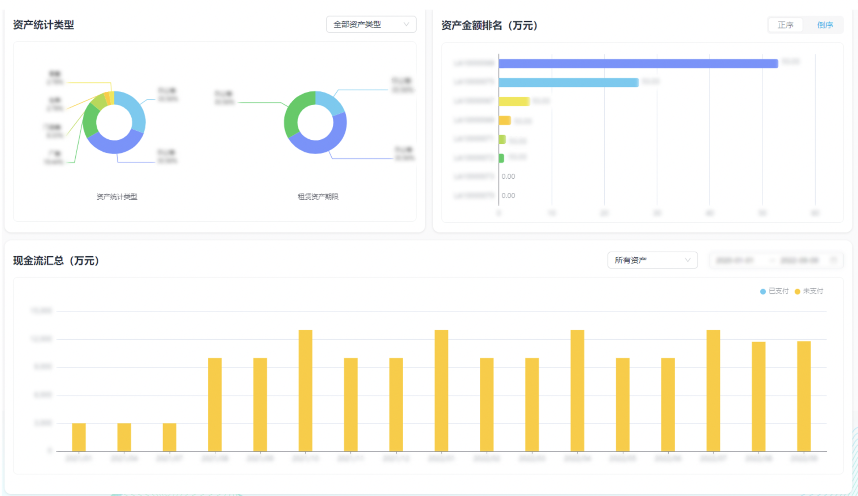
OPPO-支撑企业财务精细化管理，提升财务数据披露时效性
广东欧加控股有限公司成立于2004年10月10日，总部位于广东东莞，是一个集研发、生产、销售和服务于一体的综合性企业，旗下拥有多个手机品牌，包括OPPO、‌真我（realme）、‌一加（OnePlus）等。业务遍及50多个国家和地区， 通过40多万个销售网点及2500个服务中心，与全球用户共享科技之美。是全球第四大智能手机制造商(包括一加)。
背景
现阶段客户单家财务主体报表通过Oracle ERP记账后使用其标准的FSG功能出具，出具单家报表后，人工计算整理合并抵消的数据，然后将抵消分录录入ERP的多个管理账本中。以上各类数据录入完毕，检查无误后，会从ERP取出各个单家财务主体报表及抵消分录，结合抵消分录底稿通过线外excel的方式出具分层分级的合并财务报表。
客户目前已有超200家财务主体，覆盖OPPO、realme、OnePlus三品牌业务，现行的做法时效性已经不能满足公司的财务报表出具的需求，准确性也难以保证。
方案
目标
合并报表
管理报告
准确性
及时性
一致性
可追溯性
1
2
3
4
5
6
自动化数据采集
关联交易对账抵消
数据校验处理
附注自动生成
报表自助分析
业财数据追溯
2021
合并报表流程固化
合并系统建设
全集团自动合并报表（法定）
OU报表出具
股权\内部往来\内部交易自动抵消
报表附注自动化
GL凭证级追溯
产业链抵消及过程展示
2022
2023
AR\AP凭证级追溯
多准则报表出具
海外特制化报表出具
税务千户报表
价值
自动化报表合并
建立报表合并制度规范，实现报表合并自动化，缩短合并报表周期；
构建分析体系
构建欧加集团法人/管理分析体系，高效实现法报的合并披露及内部管理报表的出具
精细化管理
承接OU报表的落地实现，聚焦于OU层级的精确核算与分析，提升集团精细化管理能力

Slide 17

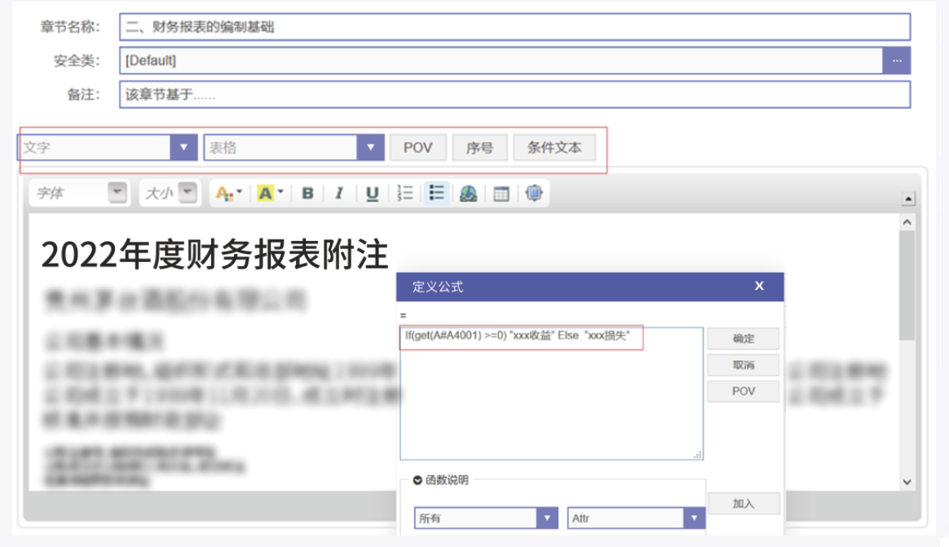


国家开发银行-全级次财报体系赋能管理决策
背景
国家开发银行作为中央金融企业，是全球最大的开发性金融机构，中国最大的对外投融资合作银行、中长期信贷银行和债券银行，其下属子公司501家，分行46家。先胜业财·合并协助国开行实现了流水级的关联交易对账、子公司数据自动采集及数据交互、系统与财政部单机版数据互推、流程化监督和管理分支机构等，满足集团化发展、精细化管理及监管需要，增强了对集团深化改革的支撑。
数据跨系统、跨行业、物理网络隔离，难统一合并数据基础
无法实现交易级流水对账；手工处理明细台帐和调查表编制附注工作量大、准确性低
对外披露和内部报送需求较多导致重复填报
方案
本行
通过自动采集实现数据集市对接
实现业务协同
集市
录入任务管理
合并报表
管理报告
数仓
集市
抽取
二维表
报送情况监控
通知
待办事项
绩效
精细化管理，流程化编报
集市
多维化加载
子公司
实现与子公司ERP数据对接
数据采集
数据校验
报表调整
外币折算
内部交易明细对账
合并抵销
工作底稿
报表输出
Oracle EBS
ERP接口
适配器
抽取
SAP ECC
Oracle EBS
映射转换
通过基础平台统一标准
用友/金蝶
SAP ECC
合并科目体系
合并报表体系
管理报表体系
其他
用友
金蝶
其他
加载
元数据管理
流程配置
权限管理
日志管理
备查数据库
联查
财务决算数据库
扩展接口
分析数据库
VPN用户/专线
内网用户
价值
各报表体系自动化率达70%，且数据准确性高，生成的主表数据可与审计数据保持元角分一致
用多账套管理等方式实现4家子公司业务数据采集、加工生成合并报表，并搭建中间库与国银系统进行对接，实现数据交互
实现系统与财政部上报系统互推数据，简化了操作步骤。搭建监管系统，采用流程化的系统管理办法，便于总行监视与管理分支机构

Slide 18

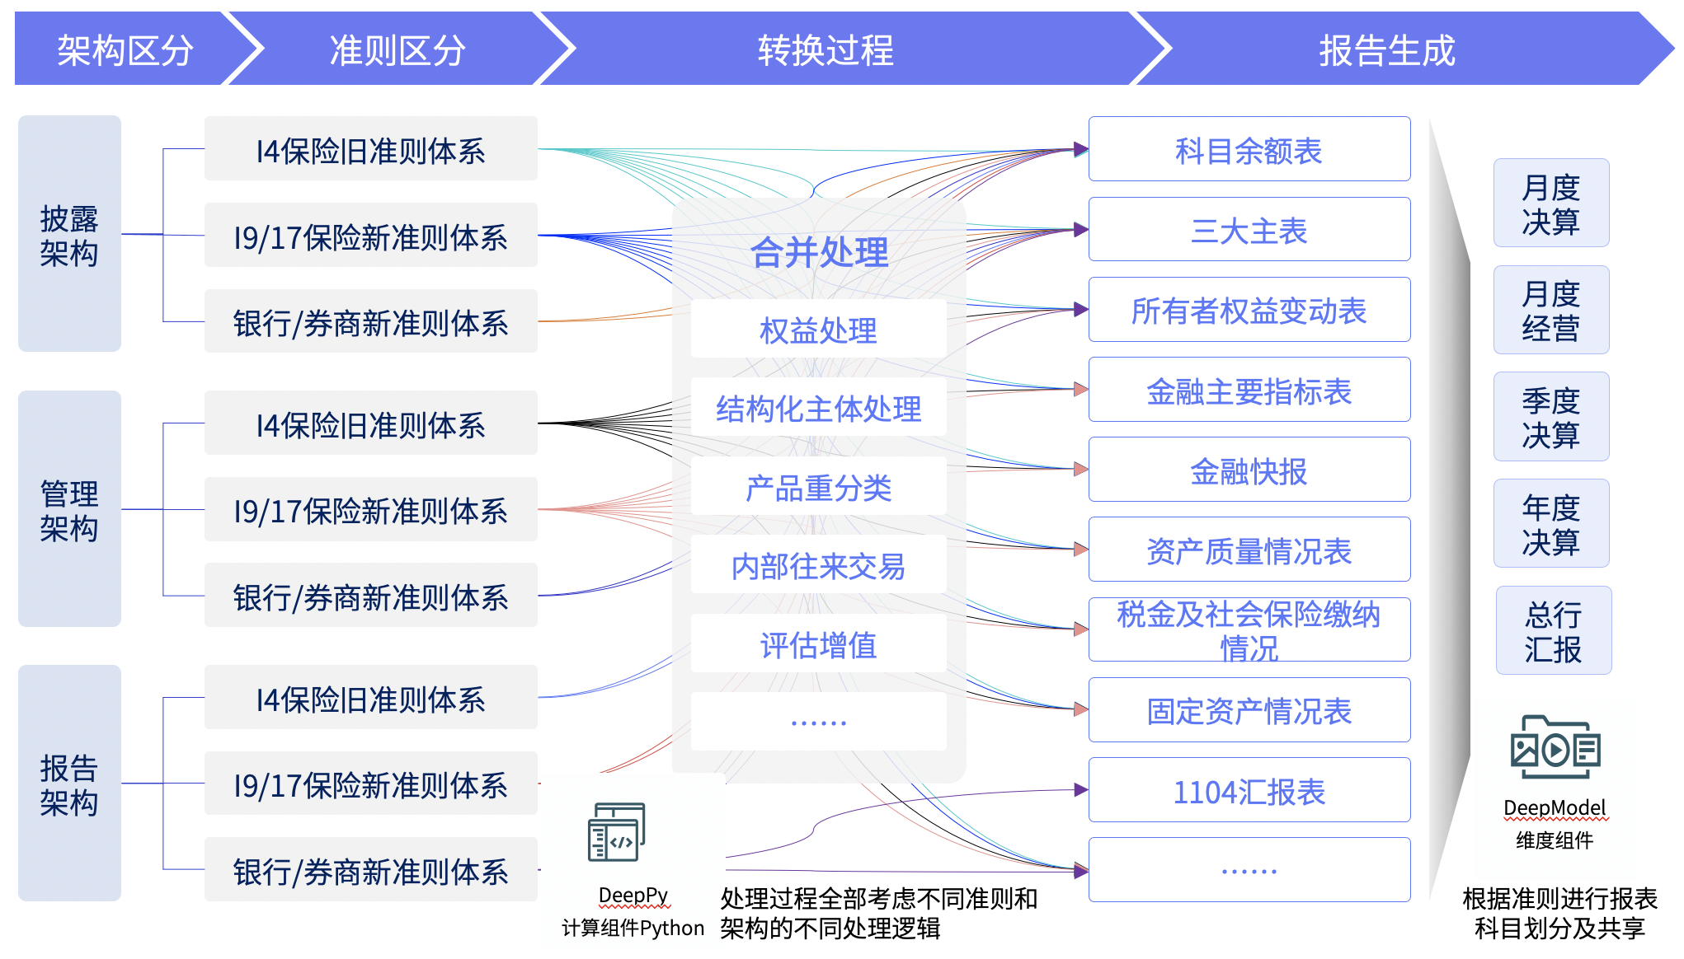
建信人寿-高效合并一体化实现保险&银行数据披露报送
背景
建信人寿保险有限公司是中国建设银行股份有限公司控股的人寿保险公司，经营的产品体系涵盖人寿保险、健康保险、意外伤害保险等各类人身保险业务。建信人寿作为国务院批准的国内首批银行控股的保险公司之一，以成为银行系保险公司的标杆为己任，全心全意为中国消费者提供优质的保险产品和金融理财服务。
当前企业报表报送存在线下手工、颗粒度粗、时效性不强、人员成本较高等问题，无法满足企业集团及时的财务数据分析诉求：
线下手工编制难以保证数据质量与合规性
集团准则及架构需多套报表工作量大
集团合并处理自动化率低
数据出具不及时导致难以进行有效分析
b
方案
多准则、多架构，九套路径数据高效合并与分析
合并报表
基础数据来源类型
单体报表加工方式
合并抵销
校验
报表展示
EBS
科目至报表映射
依据映射规则计算加工
单体报表加工规则
合并抵销
勾稽校验
报表披露&分析
数据超市
多来源数据整合及处理
业务明细字段计算加工
手工处理数据
业务财务部门提报数据
公司手工填报报表数据
价值
报表自动化披露
实现了线上合并流程转换，公司内部往来交易、权益、未实现等合并抵销自动化，合并线上结果管理，合并底稿过程可追溯
金融相关附注表自动化呈现
合并附注自动化呈现，包括保险、银行的月度决算套表，季度、年度、决算套表，金融监督管理总局1104套表，以及组合非标产品多维披露表
多样化管理报告助力一体化管控
基于管报结果数据，财务团队可自助搭建多维度管理分析图表，管报数据与法报数据数出同源，还可支持报表明细穿透钻取，为集团一体化管控提供有力抓手

Slide 19

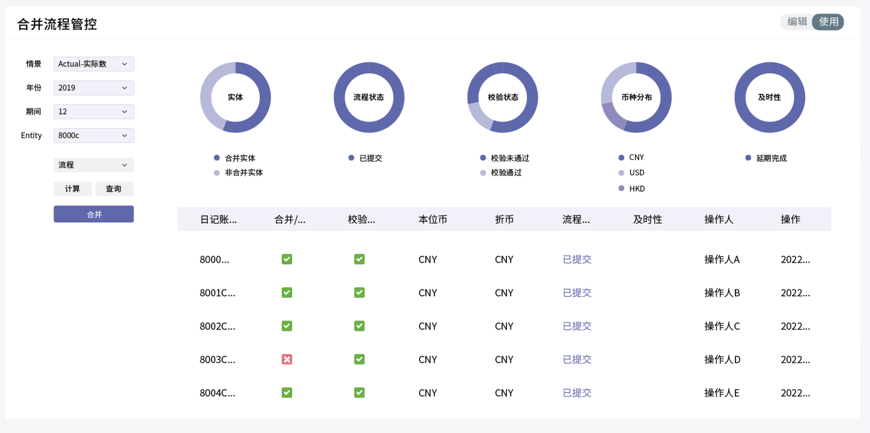

中国民生银行-重塑报表生产力，赋能数字化转型
背景
中国民生银行成立于1996年1月12日，是中国大陆第一家由民间资本设立的全国性商业银行。民生银行A股于2000年12月19日在上海证券交易所公开上市，民生银行的H股于2009年11月26日在香港证券交易所挂牌上市。
近年来，中国民生银行一直不断加速数字化转型，但在此过程中，合并报表是一大挑战：
报表通过线下合并抵销底稿加工生成，各合并抵销逻辑均在线下进行处理，信息化程度亟需提高
手工进行数据收集，无法在提交时审核数据质量，且统计具体提交情况缓慢
财政部报告的数据手工粘贴进财政部单机版软件中，单机版软件再进行审核，操作繁琐且容易出错
方案
合并报表
管理报告
合并报表
管理报告
银行核心系统
数据采集
输出
数据仓库
行业对标
分析
多维分析
主管及监管
部门上报
Word/Excel输出
自动数据采集
子公司
业务处理及数据加工
批量
导入
报表汇总
数据校验
指标计算
Excel
报表合并
外币折算
流程管理
明细报表
在线
录入
基础应用
消息通知
短信/公告/邮件
机构管理
校验公式
多语言/多币种
报表管理
用户管理
指标管理
业务数据核心层
试算平衡
内部交易
内部交易
存放同业
同业存放
拆入资金
拆出资金
…
价值
规范的系统催报流程
预置任务管理，将下级单位填报情况进行统计监督及催报，满足监管需要
规范合并流程
根据业务逻辑将长投抵销规则、内部交易抵销规则在系统中预置，生成工作底稿，规范合并流程
多样化数据展示平台
可定义多样化的数据展示方式、工作底稿及其他各类数据，也可生成各分析指标满足管理需要

Slide 20

中信证券
中信证券股份有限公司成立于1995年10月，2003年在上海证券交易所挂牌上市交易，2011年在香港联合交易所挂牌上市交易，是中国第一家A+H股上市的证券公司，业务范围涵盖证券、基金、期货、外汇和大宗商品等多个领域。目前拥有7家主要一级子公司，分支机构遍布全球13个国家，中国境内分支机构400余家，华夏基金、中信期货等主要子公司都在各自行业中保持领先地位。
需求背景及痛点
成果收益
解决方案特点
主要业务类型
报表体系
①作为A+H股上市公司，需要按季度、半年度和年度编制并披露集团合并口径财务报告。要求支持多准则转换，多语言用户使用，多币种；②需要搭建统一的报表平台，强化对信息披露的全流程管理。
系统支持多语言，通过维护汇率进行自动外币报表折算，能通过一套报表数据和关联交易数据，自动生成多套准则下的，各披露时点的合并报表。
问题描述
解决方案
各口径，各期间报表分别进行多次手工填报，效率低下
与核算系统集成，直接获取底层多维数据，按照多维及元数据层级架构进行多次合并
VS
子公司并表
①单体用户出具财务报表的效率低下，手工填报工作量大；②海外子公司数据报送，需实现自动化，存在人为干预风险，无法保证数据安全性。
全级次子公司的自动化接口对接，及合并报表编制。并通过搭建中间库，与海外子公司系统对接，提高对外披露数据安全性，解决了数据一致性问题，实现数据交互。
子公司完成数据报送后，需保留多个版本的报表数据（尤其是年报）
在系统中定义多个数据版本，记录上报过程的报表数据版本。同时为了便于比对，需要提供多版本间的数据差异对比功能
其他要点
①由于内部交易数据填报不规范而产生对账差异，存在大量手工日记账调整，无法满足财务信息化建设的要求；②管理层只能通过线下手工方式进行监管，易遗漏且无法进行同期比对。
实现集团内公司自动对账、系统自动抵消往来数据并进行权益类数据抵消；发送自定义信息等功能。提高合并用户工作效率，减少对账等工作量；实现全流程线上操作管理。
子公司记账不标准，对准则理解有差异等，导致合并抵消情况复杂
通过系统前台操作界面，用户可自定义对账差异自动调整规则，自动生成差异调整日记账

Slide 21

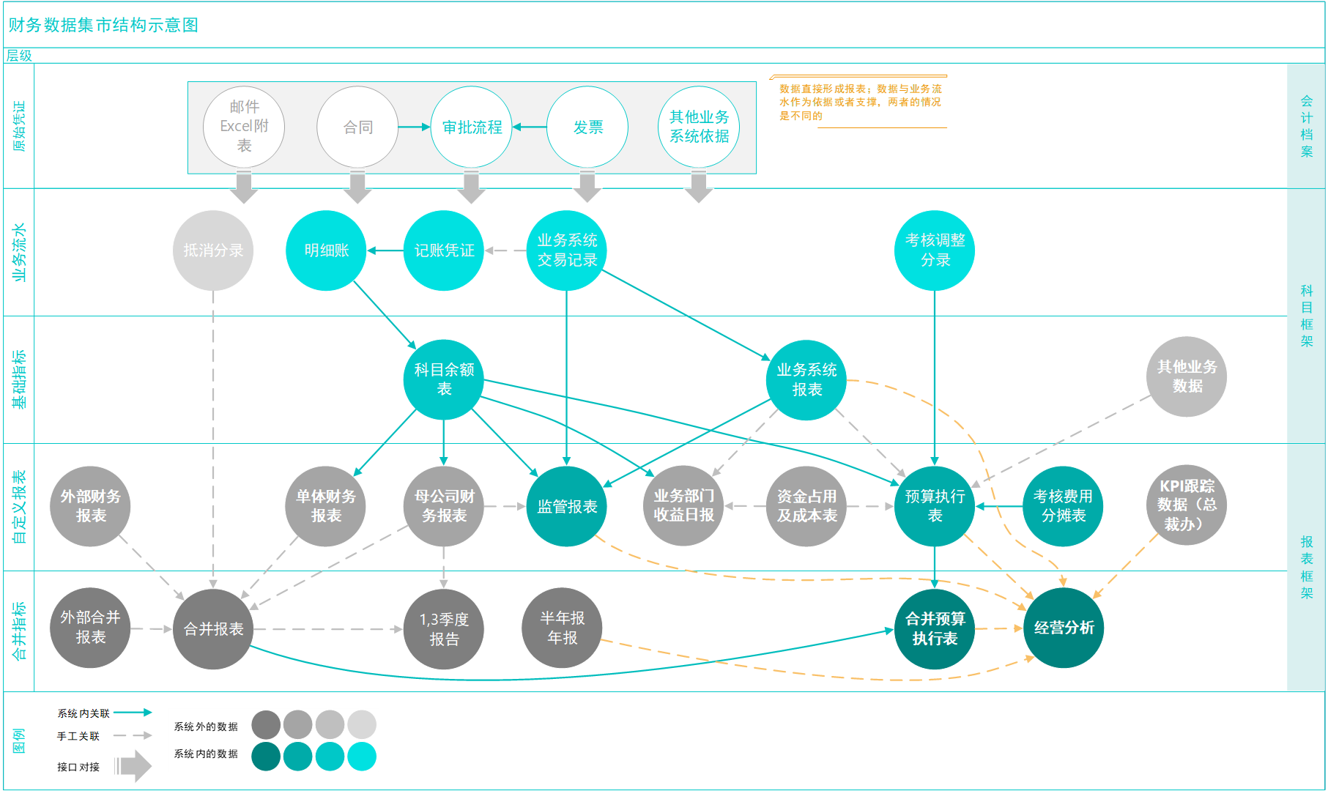
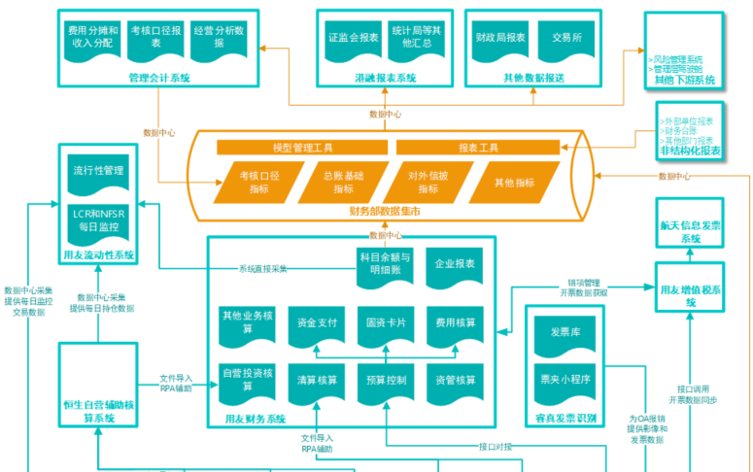
第一创业-建立财务数据集市，助力管理决策
第一创业证券股份有限公司（002797）前身是1993年4月成立的佛山证券公司。总部位于‌深圳，是一家经‌中国证监会批准的综合类证券公司，主要从事证券经纪、‌证券投资咨询、‌证券承销与保荐、‌证券自营、‌证券资产管理等业务。2016年在深交所上市。
2023年，公司营业总收入24.89亿元，归母净利润3.31亿元。截至2023年底，公司总资产452.81亿元，归属于上市公司股东的净资产148.21亿元。
目标
为支持决策提供使用便利、功能灵活且具可拓展性的分析平台；
为对各项信息披露工作提供数据支持；
推动财务数据的治理以及数字化程度；
方案
合并报表
管理报告
价值
提高自动化水平
提高报表自动化水平，极大地减少人工操作，实现数据的快速收集、整理与汇总，提高报表编制的准确性和效率
提高工作效率
提高财务管理工作效率和质量，降低财务风险，为企业决策提供更加准确、全面的财务支持
构建分析体系
建立财务报告分析体系，为管理层提供有价值的洞察和建议，助力企业更好地把握市场动态，优化资源配置，实现可持续发展

Slide 22


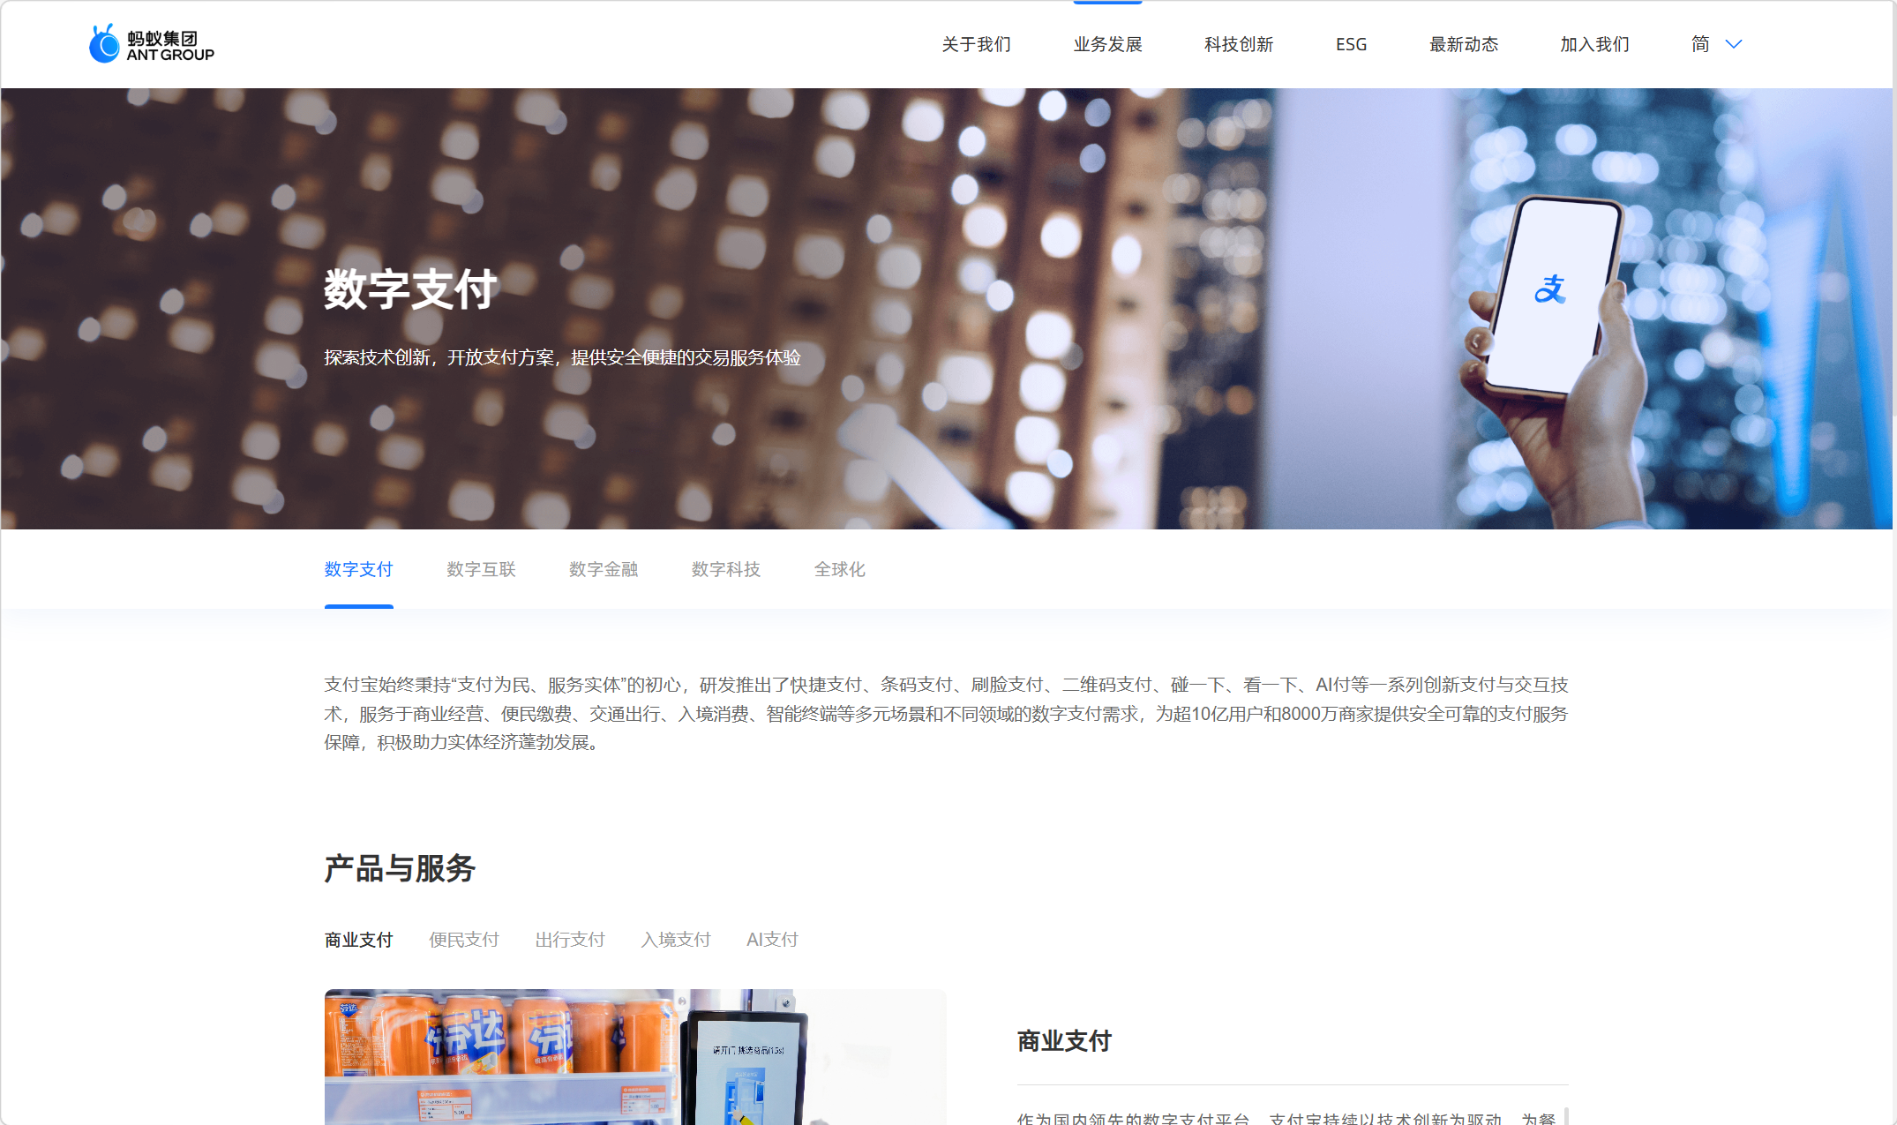
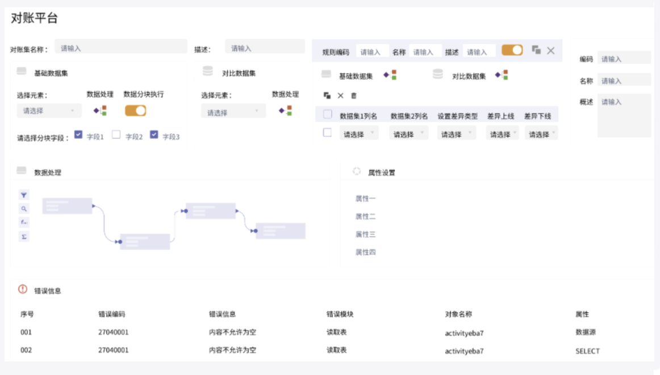

蚂蚁金服 – 替换PA，新一代国产化管报平台
蚂蚁科技集团股份有限公司（简称“蚂蚁集团”）是中国领先的互联网金融服务企业，前身为2004年成立的支付宝，2013年由母公司筹建为小微金融服务集团，2020年7月正式更名。公司以数字支付与金融科技为核心，业务覆盖数字支付（支付宝）、小额信贷（花呗、借呗）、理财服务（余额宝）及区块链技术应用，旗下自主研发的OceanBase数据库曾获国际性能评测冠军。
背景
蚂蚁财务现有的财管报系统，为财务数字化⽀撑发挥了重⼤作⽤。随着公司业务的发展及管理精细 化要求，现有的财管报系统在业财分析体系、⼀套数架构搭建、多场景报表加⼯及展现等⽀撑不够。
为更好⽀撑蚂蚁财务对业务及管理决策⽀持，需对现有的财管报系统及分析体系进⾏升级，满⾜财 管报加⼯及分析作业⾼效，业财分析体系升级、符合财管报及集团与BG/BU⼀套数架构、系统架构与运 维⾃主可控。
方案
项目目标
统一报表平台
系统共创
管理报表
全面替代旧系统：用新的“智慧管报平台”完整替代原有PA报表平台，确保报表产出的完整、稳定、及时和准确。
优化用户体验与分析能力：融合多维度数据库与关系型数据库，支持多种分析功能，提升财管报加工与分析作业效率。
实现国产化与自主可控：支持国产信创软硬件环境部署，深度融合蚂蚁研发框架，实现系统架构与运维的完全自主可控。
自下而上汇总加
工及报表展现
统一报表展现
法定报表
管理报表
成本报表
自上而下数据追溯及审计线索
资产负债表
现金月报
成本管理报表
现金流量表
资产月报
成本总表
附注表
损益月报
大起底报表
指标
维度
规则
表单
统一报表编制
对账核对
合并计算
审核报送
抵销日记账
合并报表生成
监管文件生成
对账管理
数据调整
汇总审批
关联交易管理
计算折算
计算审核
关联方管理
合并数据加载
监管数据导入
维度 共享
统一模型管理
多维模型
二维模型
统一接口管理
离线采集接口
数据录入接口
实时采集接口
统一基础管理
用户管理
权限管理
角色管理
流程管理
维度管理
汇率管理
股权管理
实体管理
价值
系统更新换代：
全面替换原有 PA 报表平台，统一FCD/OUFS/FDI 三大应用，实现报表能力完整、稳定、及时、准确，消除外部系统依赖风险。
业财数据打通：
构建集团与 BG/BU一套数架构，打通多数据源与多维分析能力，提升业财融合与经营分析效率。
用户体验提升：
提供拖拉拽、即席分析、Office 集成、批量导出等易用能力，用户体验不低于原系统，大幅提升财务人员工作效率。
技术自主可控：
深度适配蚂蚁技术栈与国产信创环境，获取完整源码并完成知识转移，实现部署、运维、迭代全自主可控，保障长期安全稳定。

Slide 23

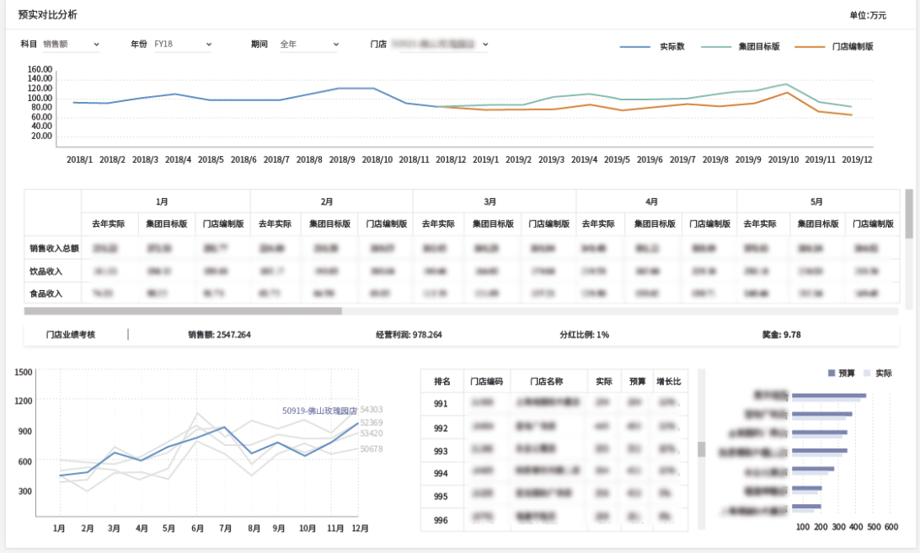
华润万家-智慧管报赋能企业高质量发展
背景
华润万家是央企华润集团有限公司旗下的零售国有企业，是中国最具规模的零售连锁企业品牌之一，旗下拥有苏果、OLE、BLT、乐购、Vango等多个著名品牌。2020年华润万家全国自营门店实现销售近900亿，自营门店总数超过3240家，已进入全国28个省/自治区/直辖市和特别行政区，113个地级以上城市。
华润万家拥有18个省级合并节点、近万个成本中心，存在不同的类型和业态，且渠道多样，单店报表有上千个表项，报表之间逻复杂，查询视角众多，对灵活性有较高要求，内部交易以成本中心为粒度，现有系统无法满足经营管理需求。
方案
专业系统
售卡等
数据
业务中台
财务规则中心
应收AR
财务核算系统
（法定报表）
FMCS
专业系统
交易中心
应付AP
总账GL
合并报表
管理报告
专业系统
积分
清算
单据中心
核算规则
计税结果等
实物资产
管理
库存中心
…
税务规则
发票
管理
系统
计税各类台账...
纳税
申报
底稿
纳税申报表
（纳税申报系统）
相关业务
信息
…
管会规则
…
纳税调整底稿...
税务管理系统
一键申报
管理明细薄
费用分摊
管理合并
税局电子
报税系统
报账平台等
费用数据、非业务系统数据
管理合并系统
业务数据
规则数据
税报数据
管理明细数据
单店损益/门店货仓费用
财务报表
（财务类报告）数仓+BI
全国统一数据仓库
BI
价值
重塑系统边界，提升整体性能
统一数据来源，保障数据的可追溯性
梳理管报业务，提升系统自动化程度
重塑报表和架构，满足快速合并和追溯需求

Slide 24

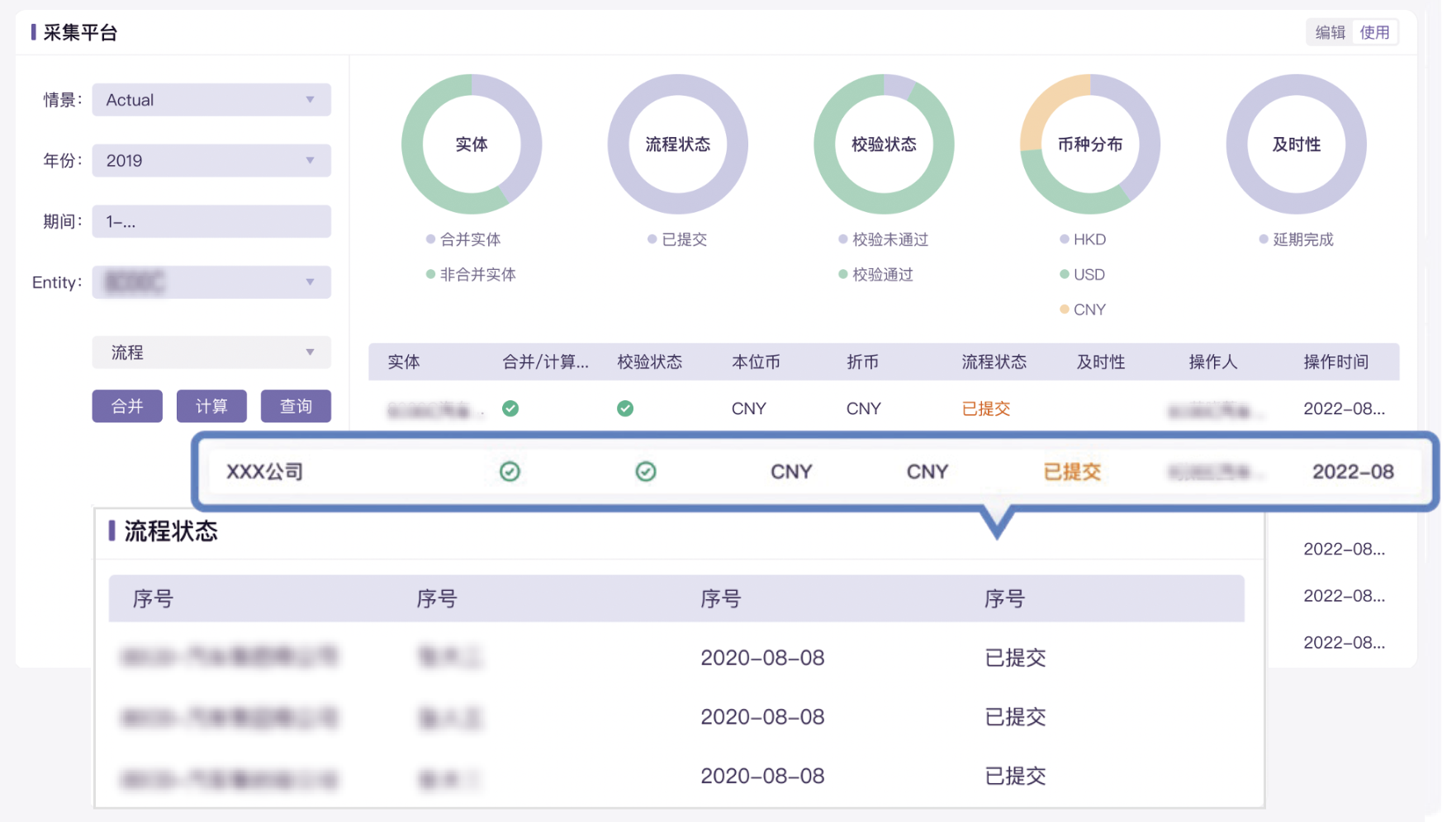
新希望地产-实现基于业财数据的报表合并
背景
新希望地产以高品质住宅开发为主，以写字楼、高星级酒店、文旅小镇、长租公寓等多元化发展的经营模式，深耕「新一线、强二线」城市群，现已在成都、杭州、南京、重庆、广佛、武汉、西安等15个城市群累计运营上百个项目，曾获评中国房地产企业TOP30，中国房地产开发企业稳健经营TOP10 。
行业政策和业务发展对合并报表系统的灵活性和可扩展性提出了更高的要求，企业原有合并系统架构老旧，自动化程度低，期望在业财一体的基础上构建新的合并报表系统，更准确及时地出具合并报表，满足集团财务报表报送要求，为公司预计报表、管理口径报表等一系列支撑管理决策的报表线上化奠定稳健基础。
方案
本期建设内容
考核
分析
财务指标分析
考核管理
风险管理
业绩执行
报表展示
法定口径主表及附注报表
管理类报表
预计报表
管理报表
合并报表
管理报告
财务报告管理
集团法定合并
合并抵销
合并调整
预计合并
分摊规则
合并报告
合并往来抵销
合并现金流抵销
评估增值处理
权益法调整
规则分摊
管理分摊
考核分摊
单体主表和附注
合并交易抵销
股权抵销
准则调整
审计调整
预算合并
敏感性分析
合并主表和附注
往来交易对账
单体调整
单体报表出具
数据测算
单体报表
内部交易对账
准则调整
主表
预计单体
数据调整
房产外、集团内往来及交易明细
内部往来对账
未达账调整
附表
资产负债表
口径调整
时间差调整
内部现金流对账
审计调整
数据补录
利润表
现金流量表
基础数据管理
业财系统
星财云
财务核算系统
预算系统
……
价值
合并流程线上化，大幅提升工作效率
高质量业财数据池，满足不同报送需求
满足内部指标管控诉，赋能经营决策
基于准则高效完成法定合并，满足对外披露报告需求，合并工作流程全面线上化，工作效率大幅提升
实现数据自动校验和差异定位，全方位保障报表的数据质量，高质量业财数据池，满足不同的报送和输出需求
真实、全面、及时地反映公司财务状况和经营成果，赋能企业经营管理和决策，促进稳步高质量发展

Slide 25


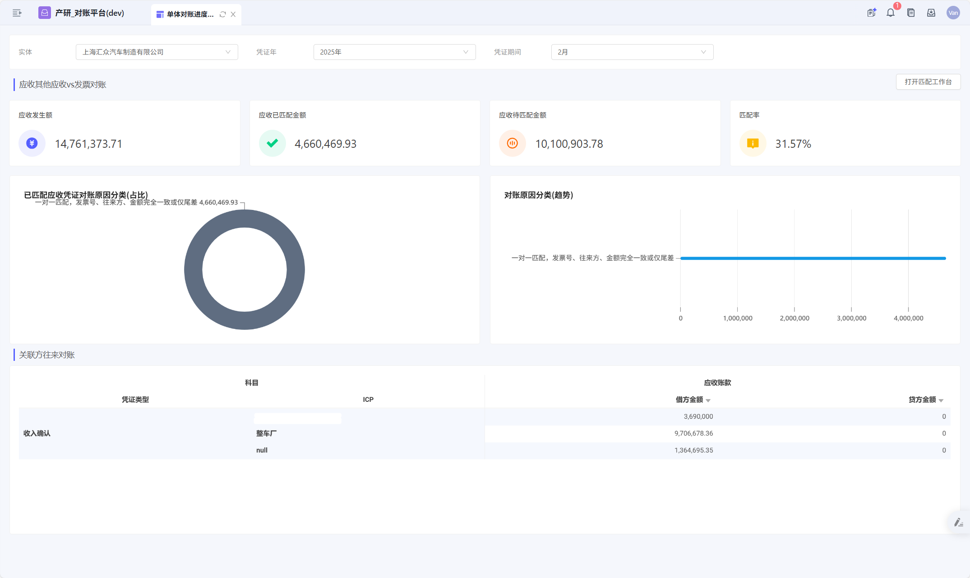
上汽国际-提升对账效率，法报&管报灵活高效出具
上海汽车国际商贸有限公司致力于打造全球营销平台+全球贸易平台+全球投资平台的上汽全球通商模式，是上汽集团国际化战略的实施者和急先锋。 目前公司已于欧洲、澳大利亚、中东、南美等地设立分公司，于沙特、越南设立办事处；在埃及成立合资公司，未来还将在菲律宾、墨西哥等地开设新的办事处，继续深化上汽集团国际经营的全球布局。
背景
上汽国际在近10年的发展中，已经逐步完成了全球布局，并且成为上汽集团下重要的收入板块。但受到各国信息化水平、财务水平、时差等因素的影响，集团报表报送的准确性、及时性受到严重调整。因此，希望通过构建“跨时差、跨文化、跨语言”的合并&对账系统，实现上汽国际板块整体报表的提速提质。
方案
报表展示
财务披露
财报主表
财报附注
关联方附注
风险附注
财务指标分析
监管报告
图表展示
财务指标展现
合并报表
关联交易对账
对账引擎
对账管理
合并报表管理
交易数据导入
规则配置
对账规则次序
单体报表生成
合并报表生成
数据校验
数据加工处理
计算逻辑配置
报表模版配置
合并数据汇总
报表模版配置
规则
配置
查询
编辑
生效
对账频率配置
余额级对账
明细级对账
计算执行
报表导出
关联交易对账/抵消
并表类型配置
失效
控制
追溯
自定义对账模版
对账报告
只能调差/自动核销
对账管理
单体报表查看
股权抵消
调整数录入
任务管理
流程控制
对账监控/分析
会计引擎
调整数录入
单体报表确认
合并底稿查看
合并报表确认
流程审批
任务列表
数据采集
数据整合
字段新建
字段枚举定义
字段规则定义
字段计算
字段信息录入
内部往来对账
数据输入
标准接口
接口映射逻辑
数据存储
填报模版配置
模版导入导出
模版有效性
数据提交
系统对接
账实校验
校验结果返回
操作记录
手工录入
手工填报
数据导入导出
手工数据校验
操作记录
基础功能
其他功能
多语言
多币种
消息通知
日志管理
股权管理
权限控制
主数据管理
…
价值
合规、可信提高财务数据
集团报表效率提升
提高核算水平，提升财务绩效
实现海内外全天候对账并及时发现对账差异并入账调整，提高财务核算的及时性与准确性
减轻月末对账压力，通过实时接取凭证、订单，月中提前对账，智能快速调差缩短月末关联对账时间，提升报表出具效率
以对账&合并项目为切入，梳理高频次关联交易数据差异动因，配合前端核算、业务系统提出标准化建议，提升集团关联数据核算水平

Slide 26

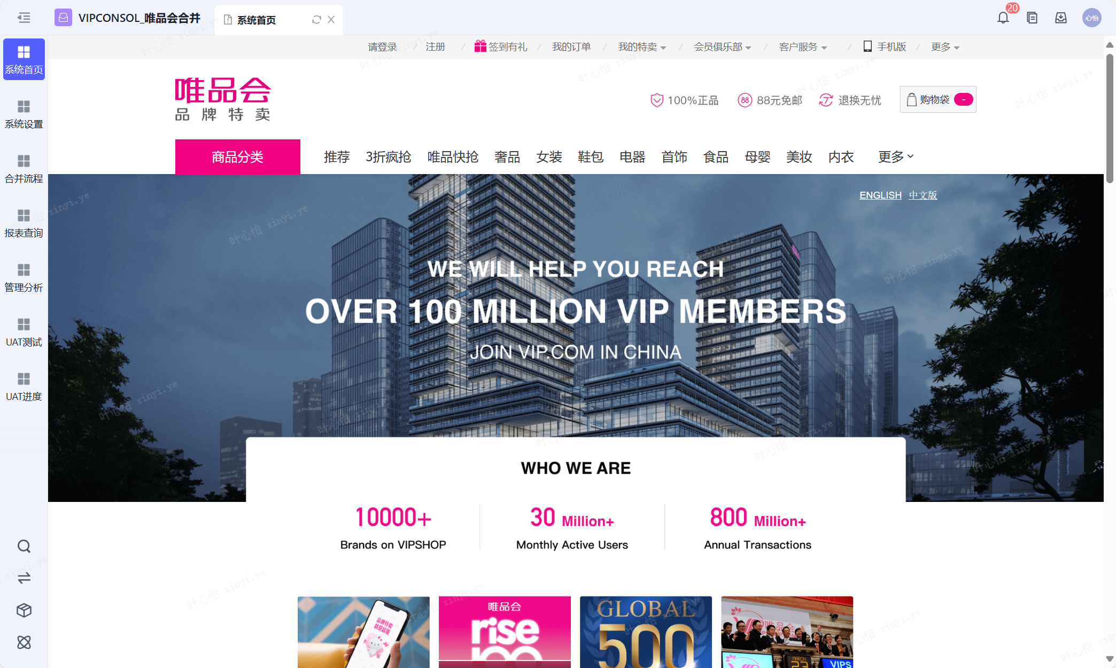
唯品会-多准则合并报表与管理报表一体化平台
背景
唯品会（NYSE：VIPS）是一家时尚特卖电子商务企业，于2008年8月成立，总部位于中国广东省广州市，2012年3月23日，唯品会在美国纽约证券交易所上市。
公司主营业务为：互联网在线销售品牌折扣商品，代表性产品有名品服装、鞋包、美妆、母婴、居家用品等各大品类。
当前300+公司需满足美准披露、中准报告、经营分析要求，包括股权、月报经营、VIE及业务板块架构报表披露，为实现降本增效，数据支持提速，需要整合合并流程，梳理报表体系，提高自动化率，实现预算、实际、管理、预估、分析数据交互。
报表用途 广
工作流程 繁
报表体系 多
系统支撑 难
方案
预算管理
法定合并
管理预估
合并管报应用
预算管报应用
经营分析
董事会分析
完整的数据
闭环流程
可视化
数据补录
指标计算
仪表盘
钻取
即席分析
月度看板
经营看板
存货
收入
毛利
净利
费用
法定合并
年度预算
自动的调整
事项规则
管理合并月报/董事会分析
月报合并
VIE合并
板块合并
股权合并
滚动预测
灵活的分摊
抵销规则
月报分析
现金流分析
交易对账
币种折算
合并抵消
日记账调整
直观的数据
分析展示
损益类分析
董事会报表
调整事项自动化
附注表自动化
附注表数据校验
凭证钻取
预实分析
简单的系统
调整运维
CF报表自动化
BS报表自动化
PL报表自动化
BSPL报表校验
实际
预估
明细台账
调整模型
调整日记账
考核口径
接口数据
法定合并
预算数
调整日记账台账
滚调日记账
价值
基于统一数据标准，通过预算、管报、法报系统为核算财务、业务财务、专业财务等不同职能线，提供合适的数字化工具，实现财务流程标准化、高效、协同的目标，为企业高效能运营提供管理支撑、提高财务各职能的效能。

Slide 27
